Slide 1
SK DL Modeler 사용자 가이드

Slide 2
CONTENTS
03
1. 프로젝트
52
4. 작업(Basic)
1-1. 프로젝트란?
4-1. 작업 생성
1-2. 프로젝트 생성
4-2. 알고리즘 종류
1-3. 프로젝트 삭제
4-3. 텍스트 분류기
1-4. 프로젝트 메뉴
4-4. 이미지 분류기
4-5. Word Embedding
2. 데이터
4-6. 수치 예측
14
4-7. 이미지 오브젝트 검출
2-1. 데이터 업로드
2-2. 데이터 전처리
2-3. 문자 벡터화
86
5. 배포
2-4. 단어 벡터화
5-1. 배포 생성(Custom)
2-5. 이미지 전처리
5-2. 배포 생성(Basic)
2-6. 문장 분리
5-3. 배포 상세
2-7. 형태소 분석기
5-4. 예측 기능 함수
5-5. curl을 통한 직접 예측
5-6. UI를 통한 예측
31
3. 작업(Custom)
3-1. 작업 생성
3-2. Jupyter Notebook을 통한 코드 업로드(py)
3-3. Jupyter Notebook을 통한 코드 직접 작성(ipynb)
3-4. 학습 생성
3-5. 학습 상세

Slide 3
1. 프로젝트

Slide 4
1-1. 프로젝트란?
가장 큰 범주의 사용자 영역
데이터 관리, 학습, 배포 등 모든 작업이 행해지는 공간
생성한 사용자는 관리자의 권한을 가지며 관리자만이 프로젝트를 삭제할 수 있다
프로젝트 생성 시 프로젝트를 같이 사용할 사용자를 선택하여 추가 할 수 있다
프로젝트 생성 시 이미 존재하는 프로젝트 명은 사용할 수 없고 영문(소문자), -(하이폰), 숫자만 사용할 수 있으며 하이폰과 숫자는 프로젝트 명의 처음에 올 수 없다

Slide 5
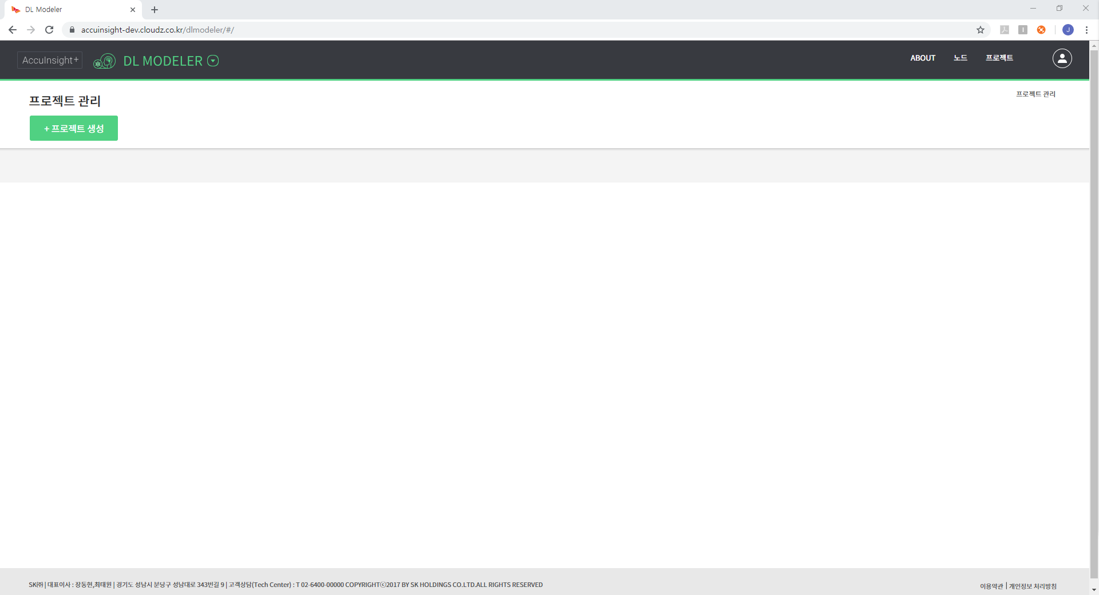
1-2. 프로젝트 생성
처음에 로그인하면 보이는 화면
자신이 접근할 수 있는 프로젝트의 리스트가 보인다
새로운 프로젝트를 생성하기 위해
좌측 상단의 프로젝트 생성 버튼을 클릭

Slide 6
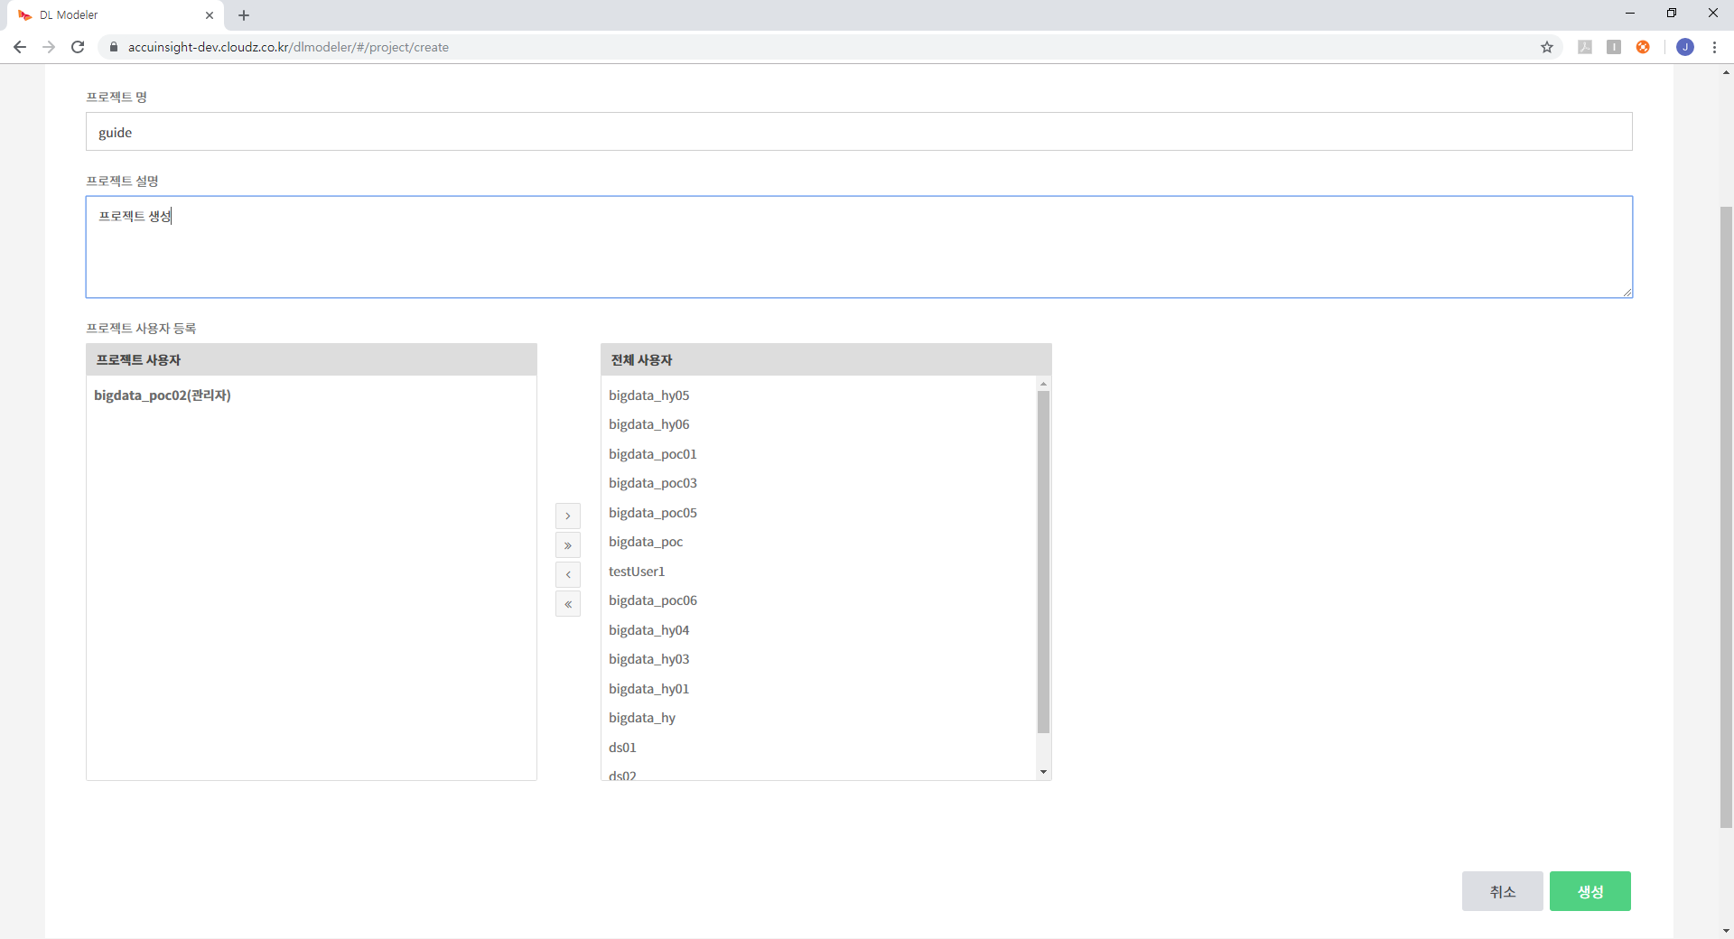
1-2. 프로젝트 생성
프로젝트 명과 프로젝트 설명을 작성한 후
전체 사용자의 목록에서 해당 프로젝트의 사용을
허용할 사용자를 좌측 프로젝트 사용자 목록에 추가한 후 생성 클릭

Slide 7
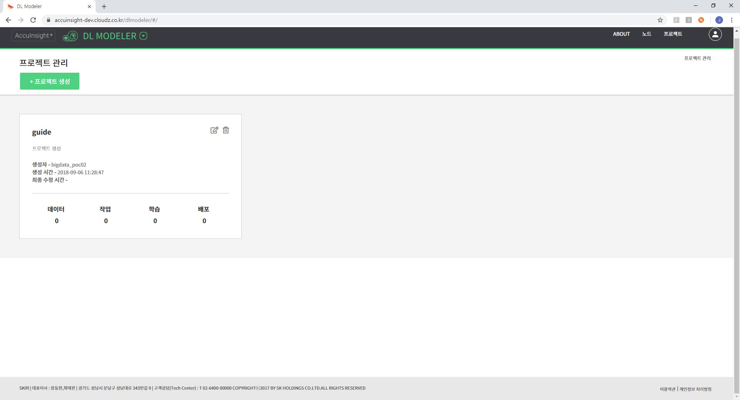
1-2. 프로젝트 생성
생성한 프로젝트가 리스트에 추가된 것을 확인할 수 있다
해당 프로젝트를 클릭하여 프로젝트 내부로 이동

Slide 8
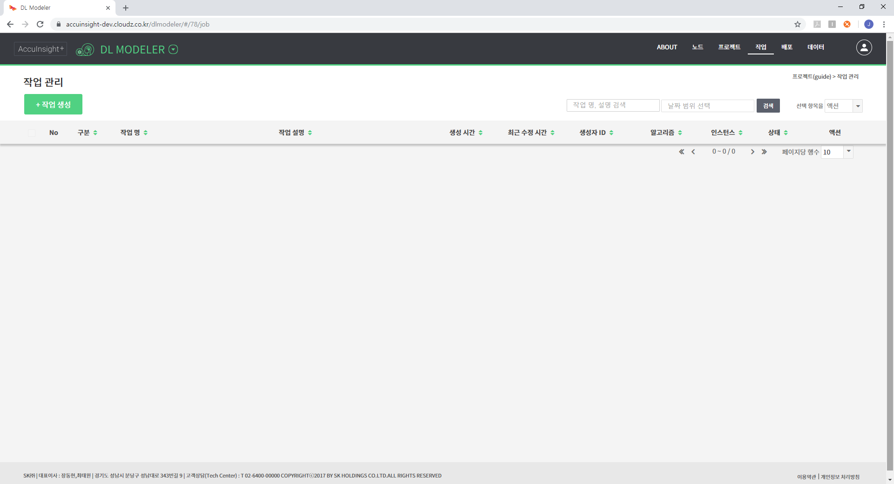
1-2. 프로젝트 생성
프로젝트 내부의 작업 관리 화면으로 이동된다
우측 상단의 작업, 배포, 데이터 메뉴를 클릭하면
각 영역으로 이동할 수 있다

Slide 9
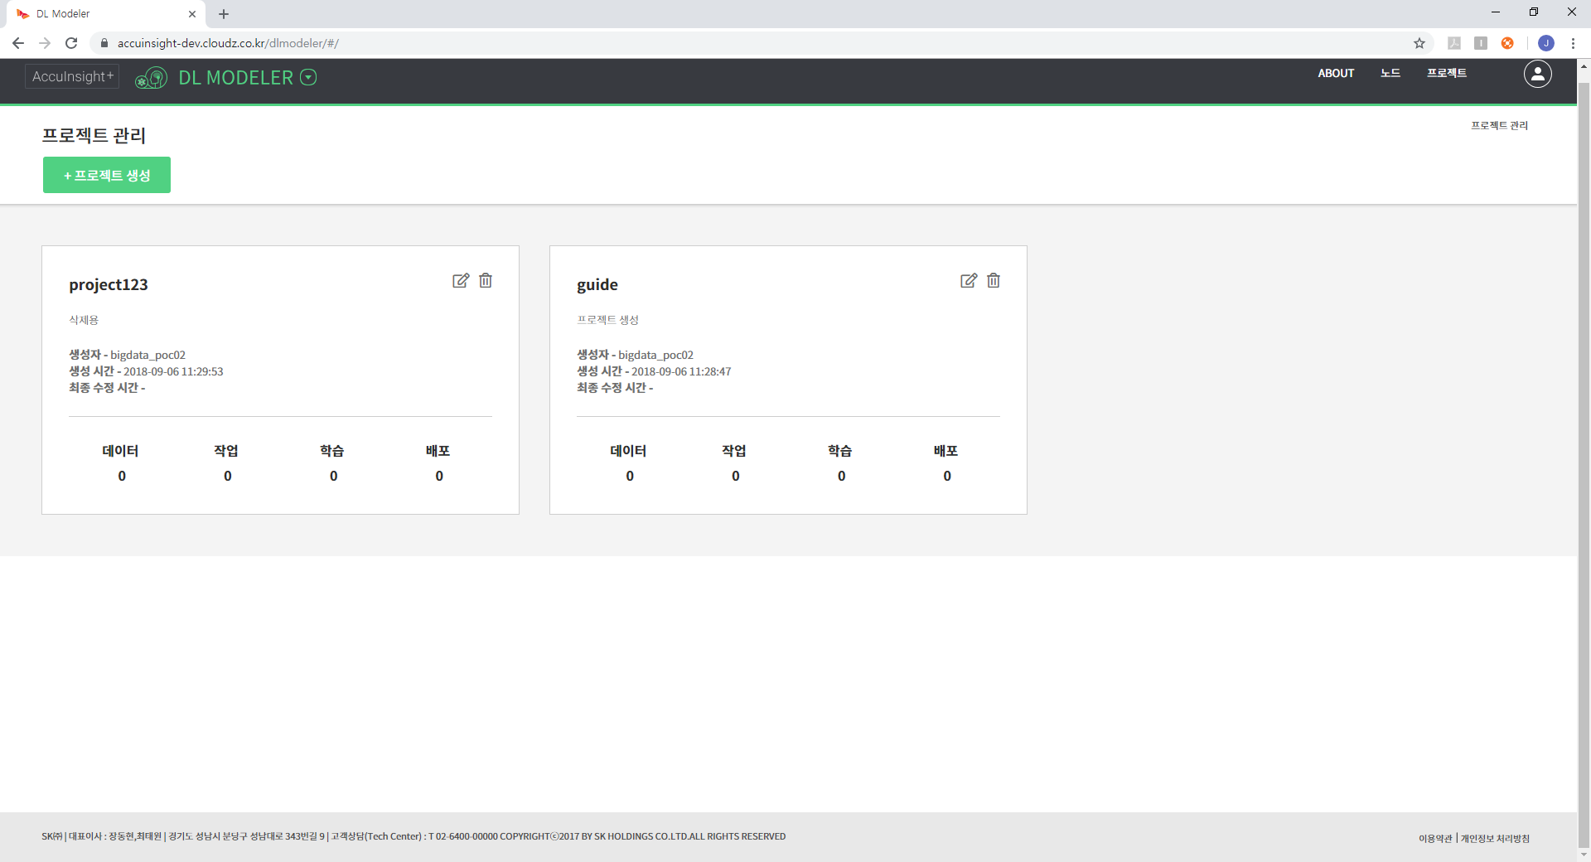
1-3. 프로젝트 삭제
프로젝트를 삭제하고 싶은 경우
삭제할 프로젝트의 휴지통 아이콘을 클릭한다
삭제는 프로젝트 관리자만 가능하다

Slide 10
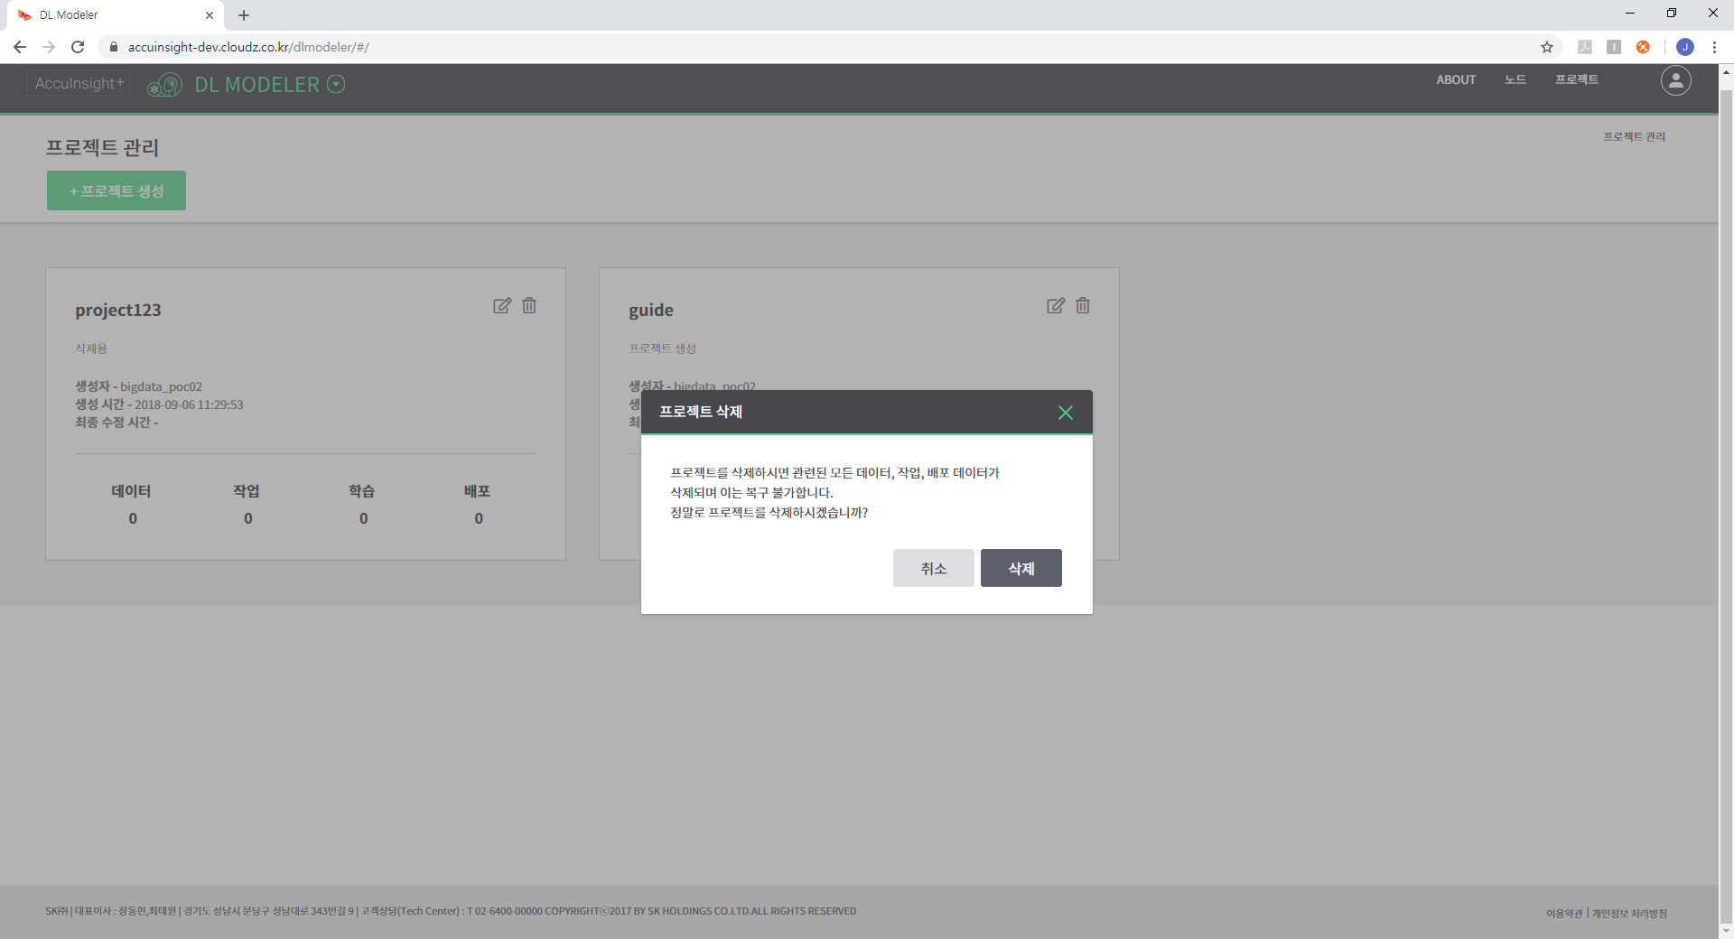
1-3. 프로젝트 삭제
삭제를 확인하는 경고 팝업이 출력된다
삭제 버튼을 클릭

Slide 11
1-3. 프로젝트 삭제
리스트에서 해당 프로젝트가 삭제되었음을 확인할 수 있다

Slide 12
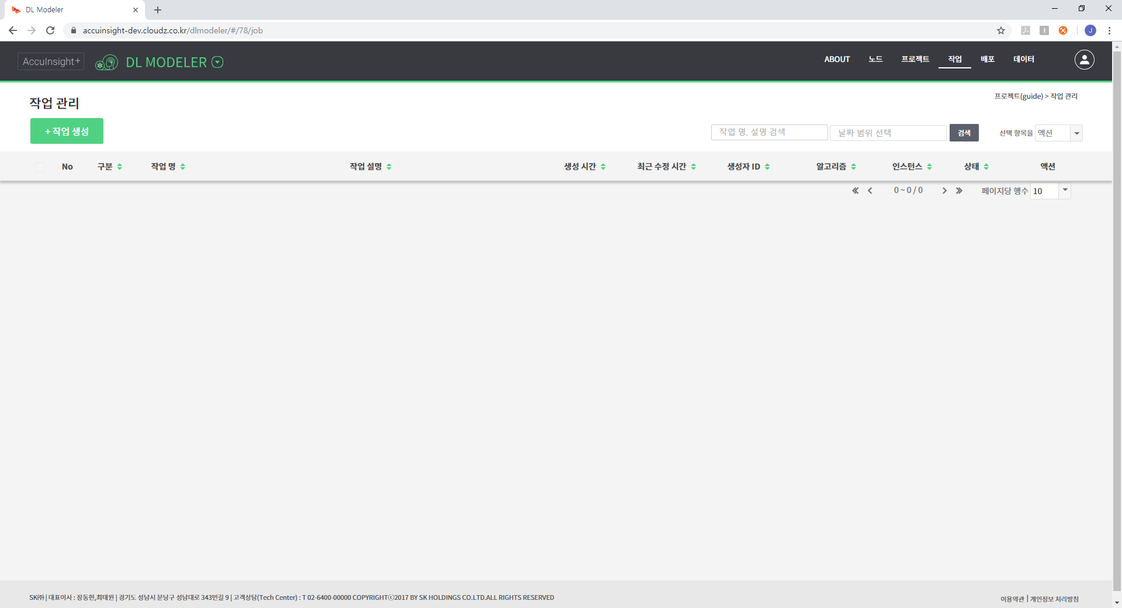
1-4. 프로젝트 메뉴
프로젝트를 클릭하면 우측 상단에서
프로젝트 하위 메뉴들을 확인할 수 있다

Slide 13
1-4. 프로젝트 메뉴
데이터 : 데이터를 업로드, 삭제, 전처리 등의 데이터 관련 작업을 하는 데이터 관리 영역
작업 : 주피터 노트북을 사용하여 코드를 업로드하거나 직접 코드를 작성 또는 Basic 알고리즘을 사용하기 위한 공간이며 학습을 관리하는 영역
배포 : 학습이 완료된 모델을 배포하고 배포 서버로 예측을 실행하는 영역
※ 데이터, 작업, 배포 등 프로젝트 내부에서 생성하는 객체들은
프로젝트 관리자가 아니라 생성한 user만 삭제할 수 있다

Slide 14
2. 데이터

Slide 15
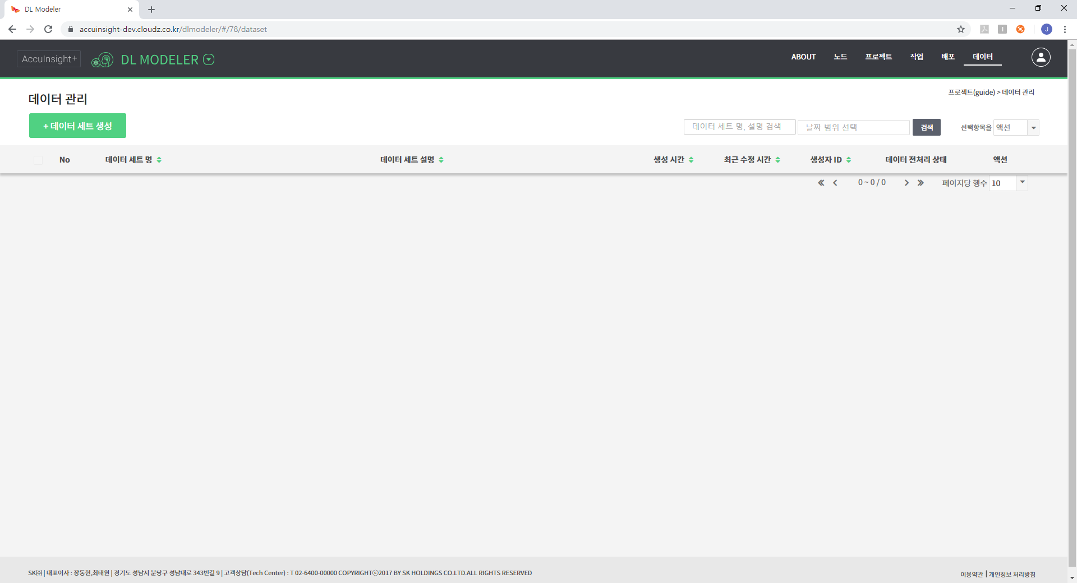
2-1. 데이터 업로드
프로젝트 내부에서 우측 상단의 데이터 메뉴를 클릭하여
데이터 관리 페이지로 이동한 후
좌측 상단의 데이터 세트 생성 버튼을 클릭

Slide 16
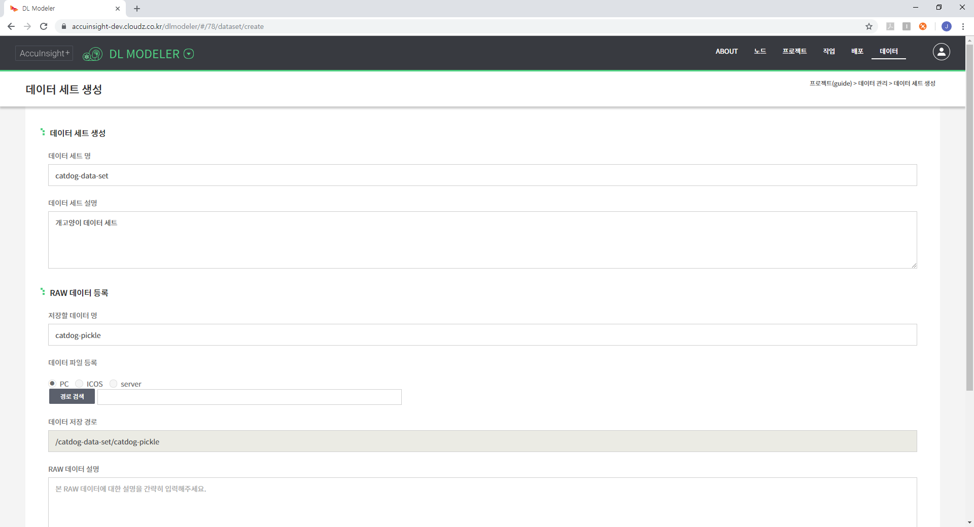
2-1. 데이터 업로드
입력사항을 작성한 후 데이터 파일 등록의 경로 검색 버튼을 클릭한다
데이터 세트는 업로드하는 데이터가 있는 폴더의 상위 폴더로
데이터 폴더와 해당 데이터를 전처리한 데이터 폴더 등이 위치하는 폴더이다

Slide 17
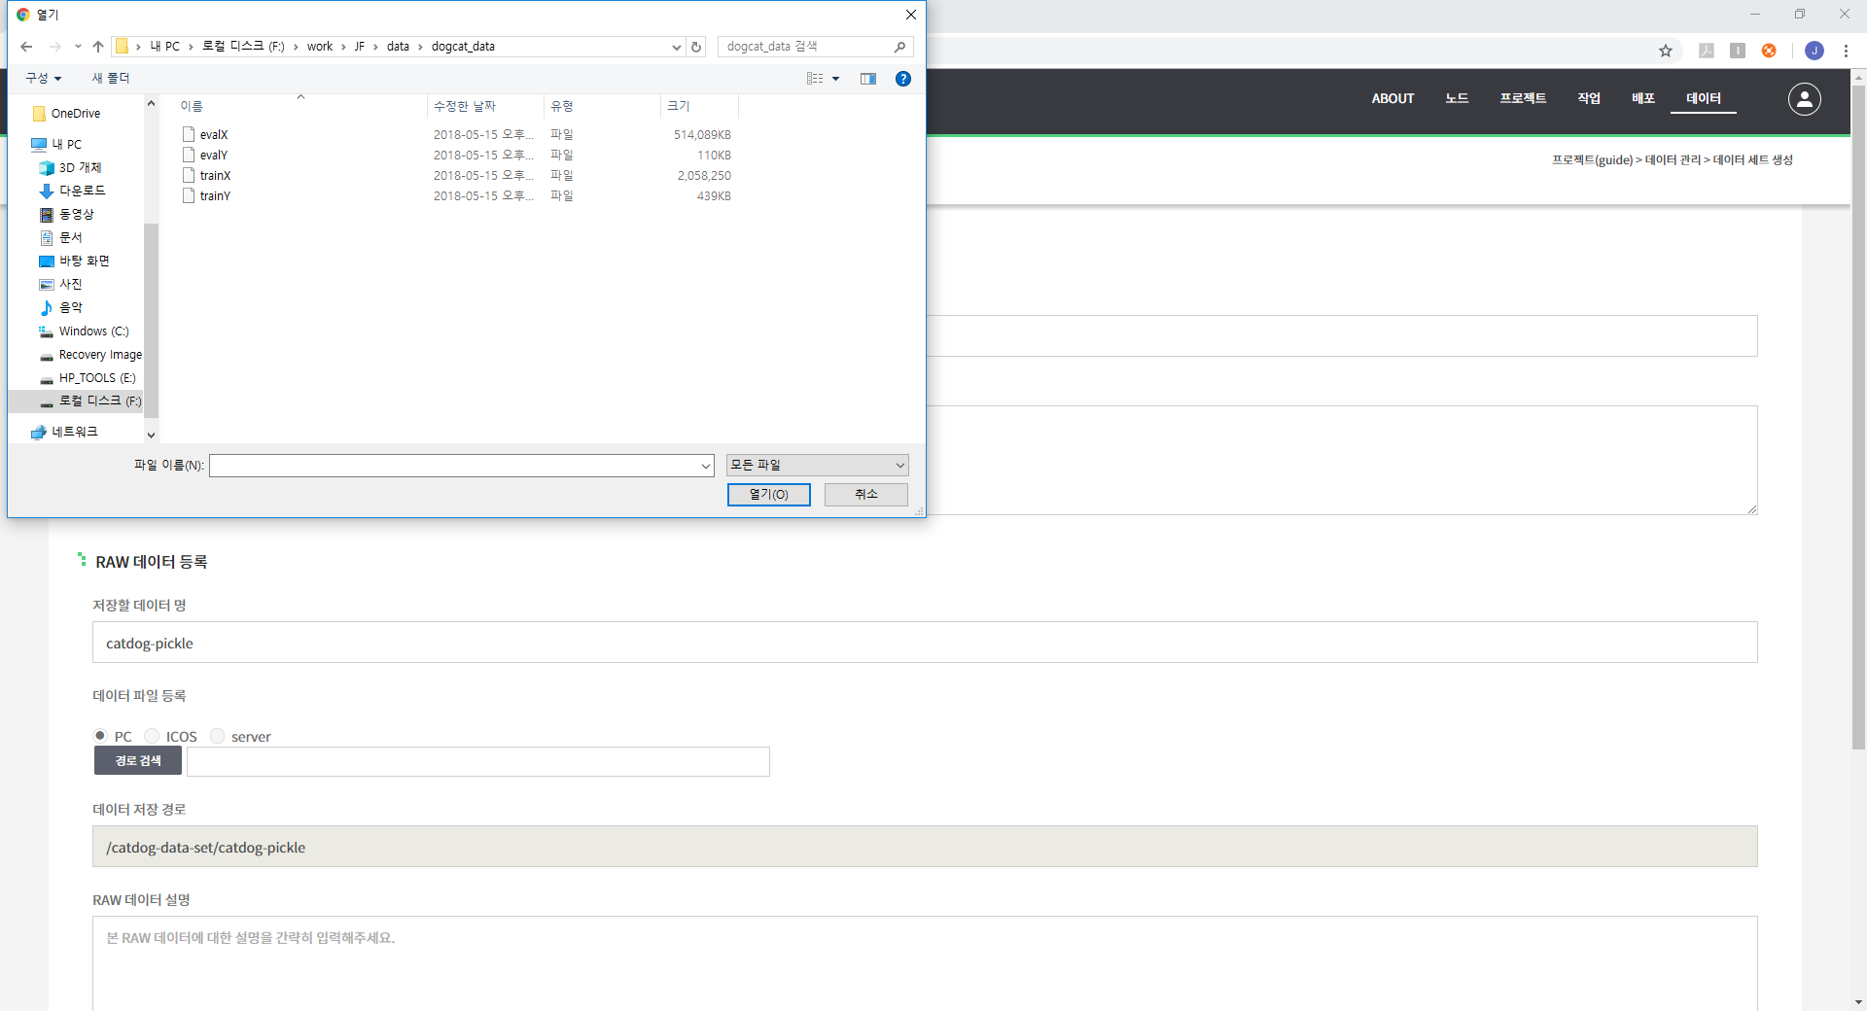
2-1. 데이터 업로드
업로드할 파일을 찾아 선택하고 열기 버튼 클릭 (다중 선택 가능)
선택한 파일들은 기입한 데이터 명으로 된 폴더의 아래에 업로드된다
데이터 세트 명 폴더 / 데이터 명 폴더 / 업로드 데이터

Slide 18
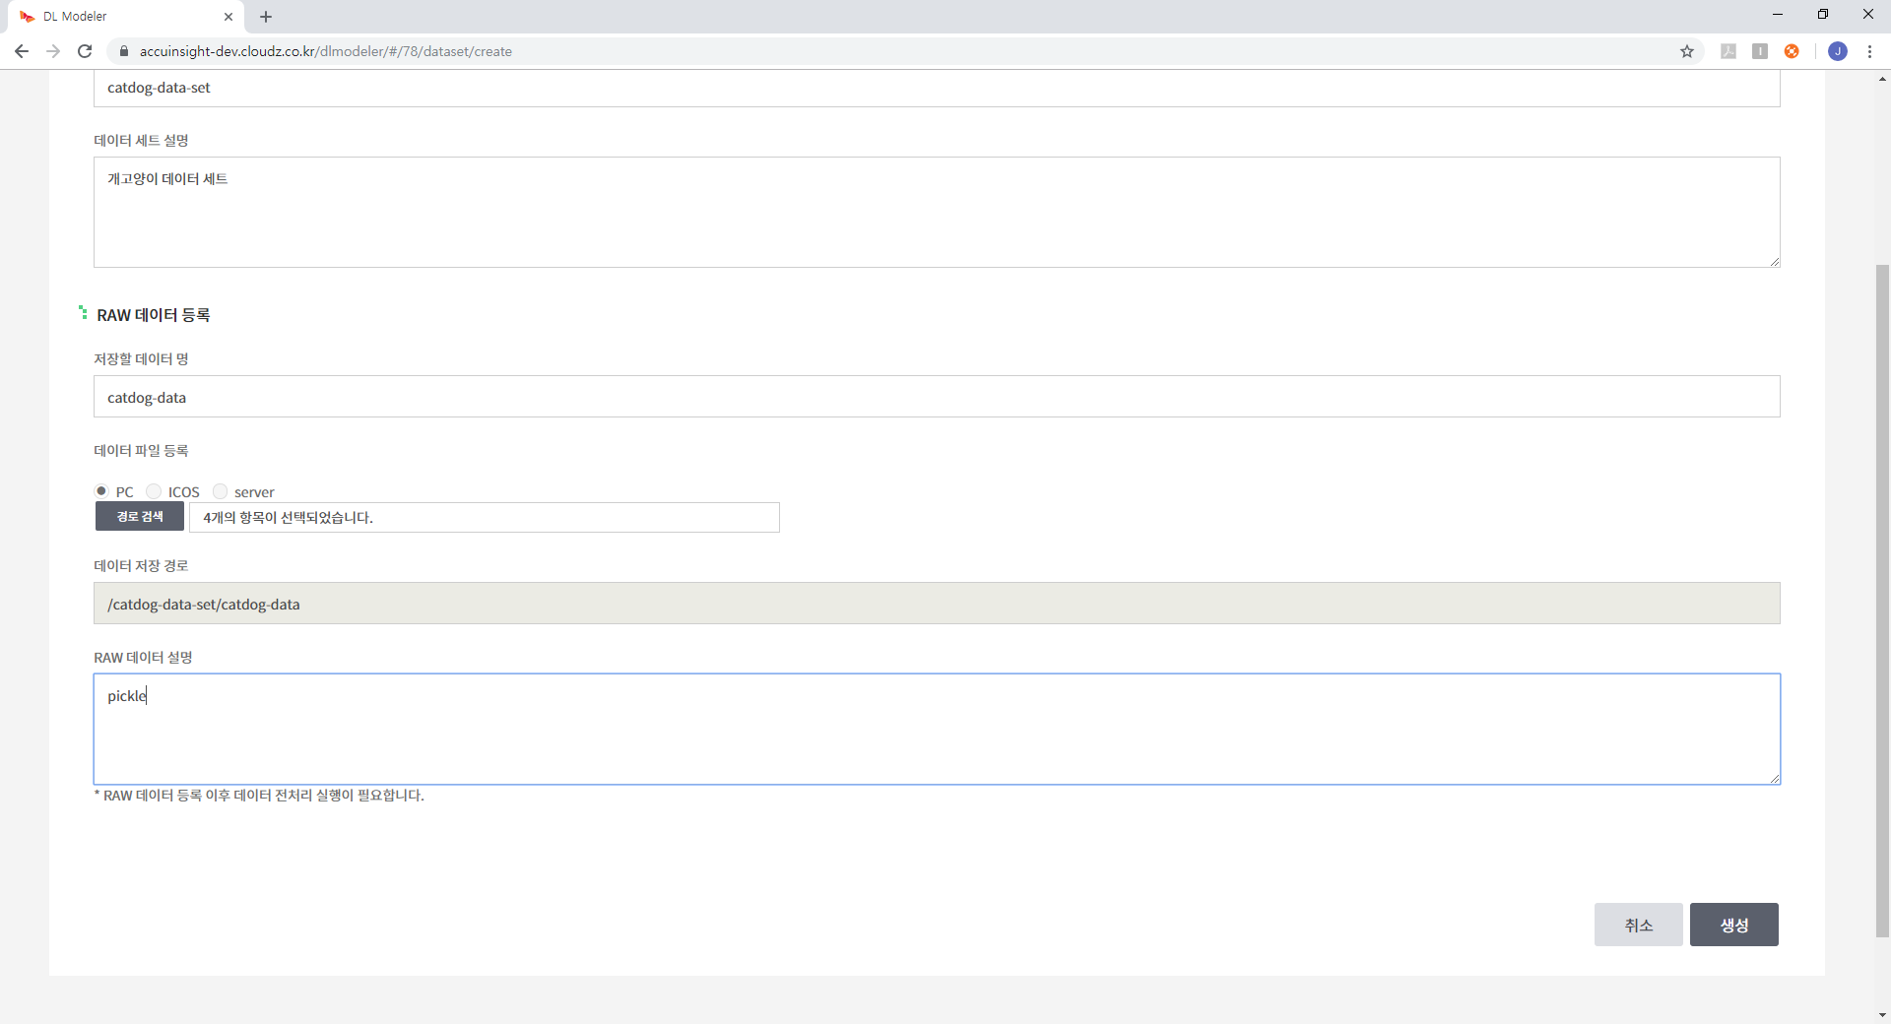
2-1. 데이터 업로드
RAW 데이터 설명을 기입하고 우측 하단 생성 버튼 클릭

Slide 19
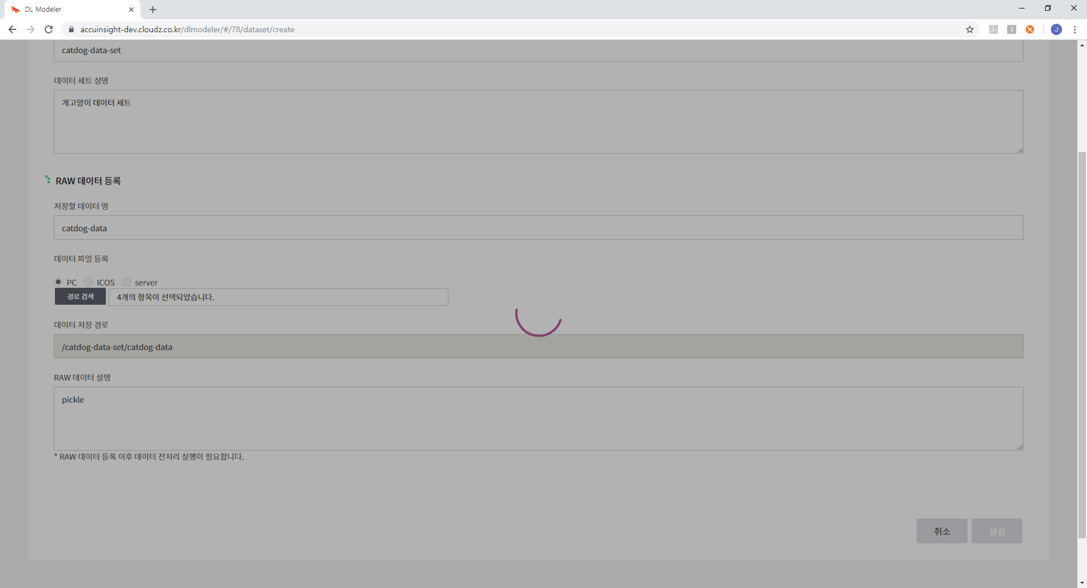
2-1. 데이터 업로드
업로드되는 동안 로딩 상태가 되며 업로드하는 데이터가 큰 경우
오랜 시간이 소요될 수 있다

Slide 20
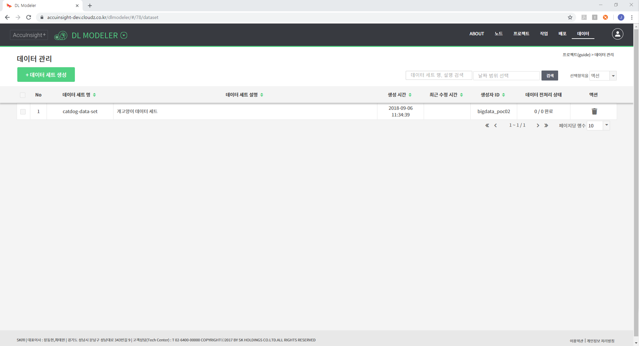
2-1. 데이터 업로드
업로드가 완료되면 데이터 관리 페이지로 이동되며
리스트에 업로드한 데이터 세트가 추가된다

Slide 21
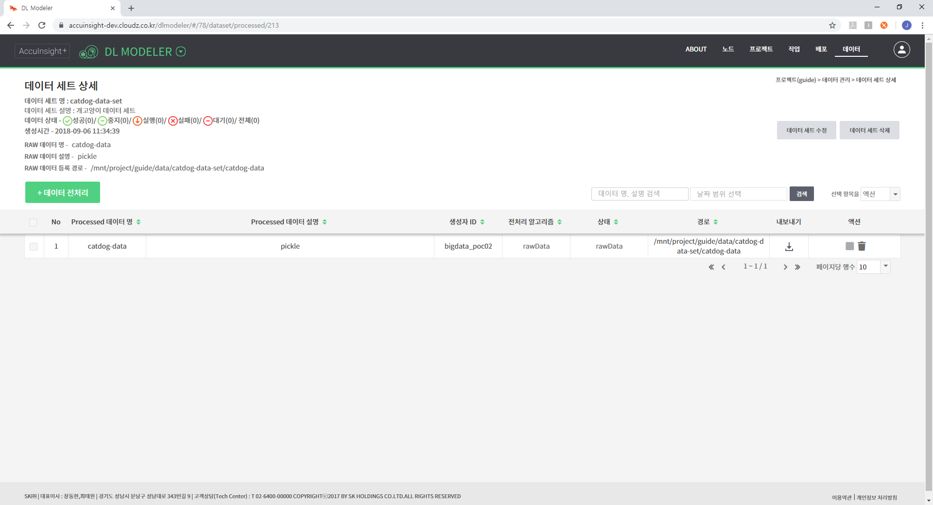
2-1. 데이터 업로드
데이터 세트를 클릭하면 데이터 세트 상세 페이지로 이동된다
데이터 세트 상세 페이지에서는 데이터와 전처리 데이터 목록을
확인할 수 있으며 우측에 해당 데이터의 경로가 표시되어 모델 코드에서
업로드한 데이터를 사용하고 싶을 때 활용할 수 있다

Slide 22
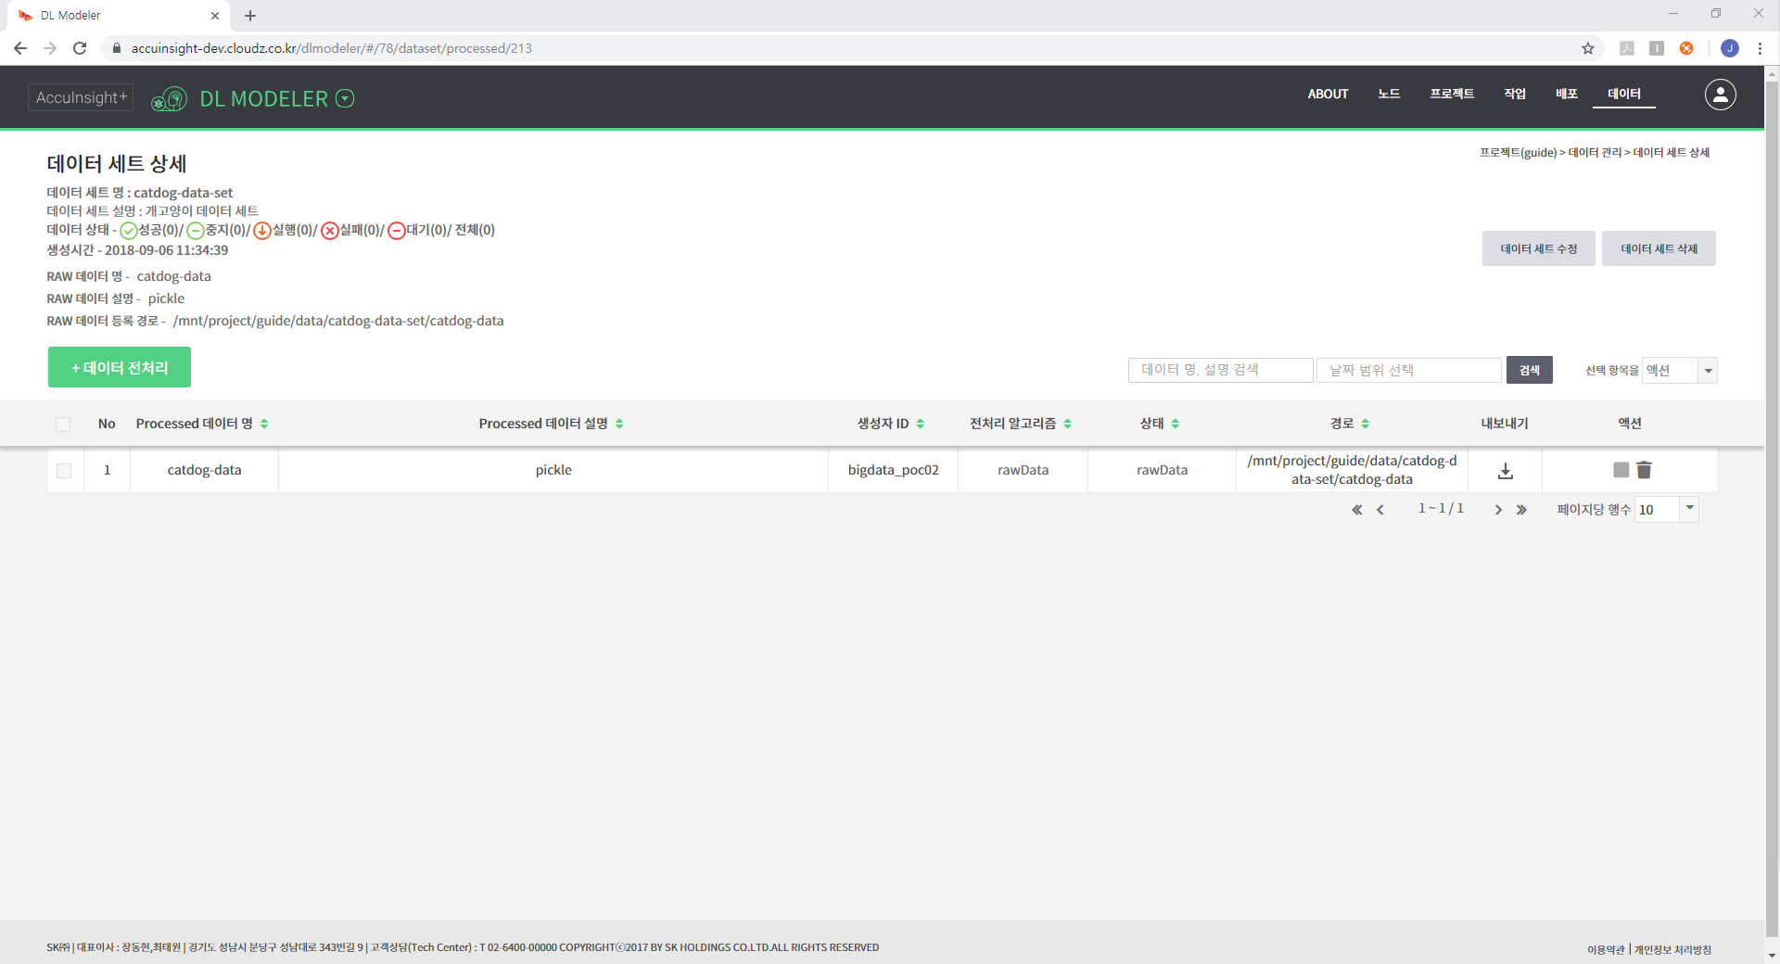
2-2. 데이터 전처리
데이터 세트 상세에서 좌측의 데이터 전처리 버튼 클릭

Slide 23
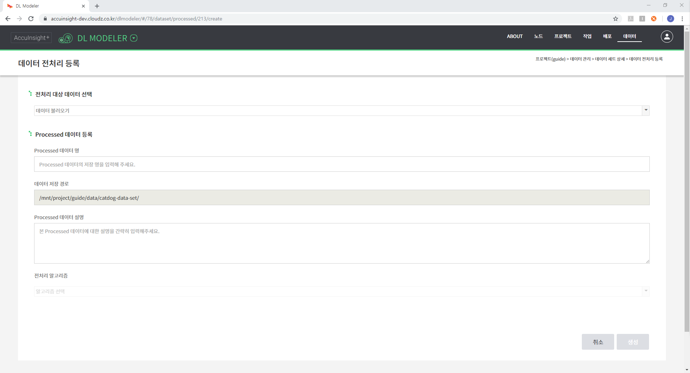
2-2. 데이터 전처리
전처리의 대상이 될 데이터를 선택하면 하단의 전처리 알고리즘이 활성화된다

Slide 24
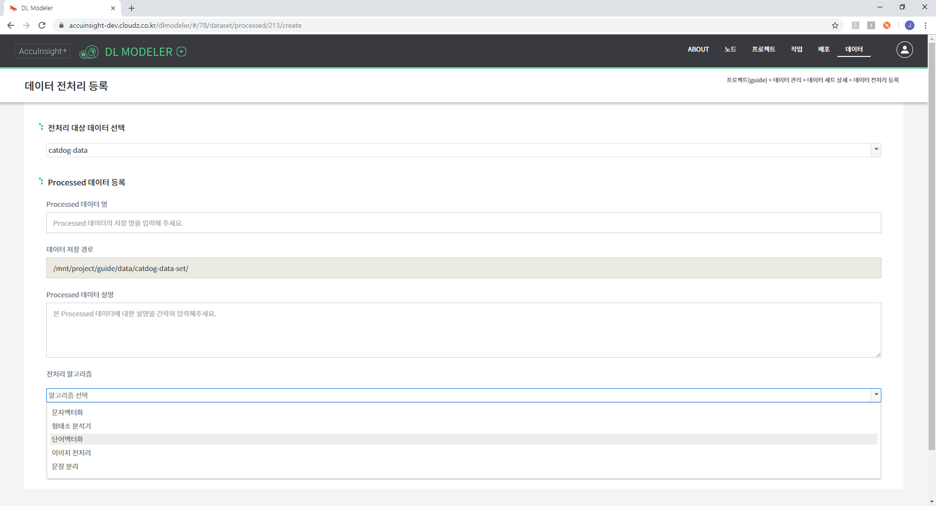
2-2. 데이터 전처리
전처리 데이터의 데이터 명과 설명을 작성하고 전처리 알고리즘을 선택한다
텍스트 분류기에 사용되는 데이터를 전처리하는 문자 벡터화, 단어 벡터화,
이미지 분류기에 사용되는 데이터를 전처리하는 이미지 전처리,
그리고 형태소 분석기와 문장 분리 총 5가지의 전처리가 있다

Slide 25
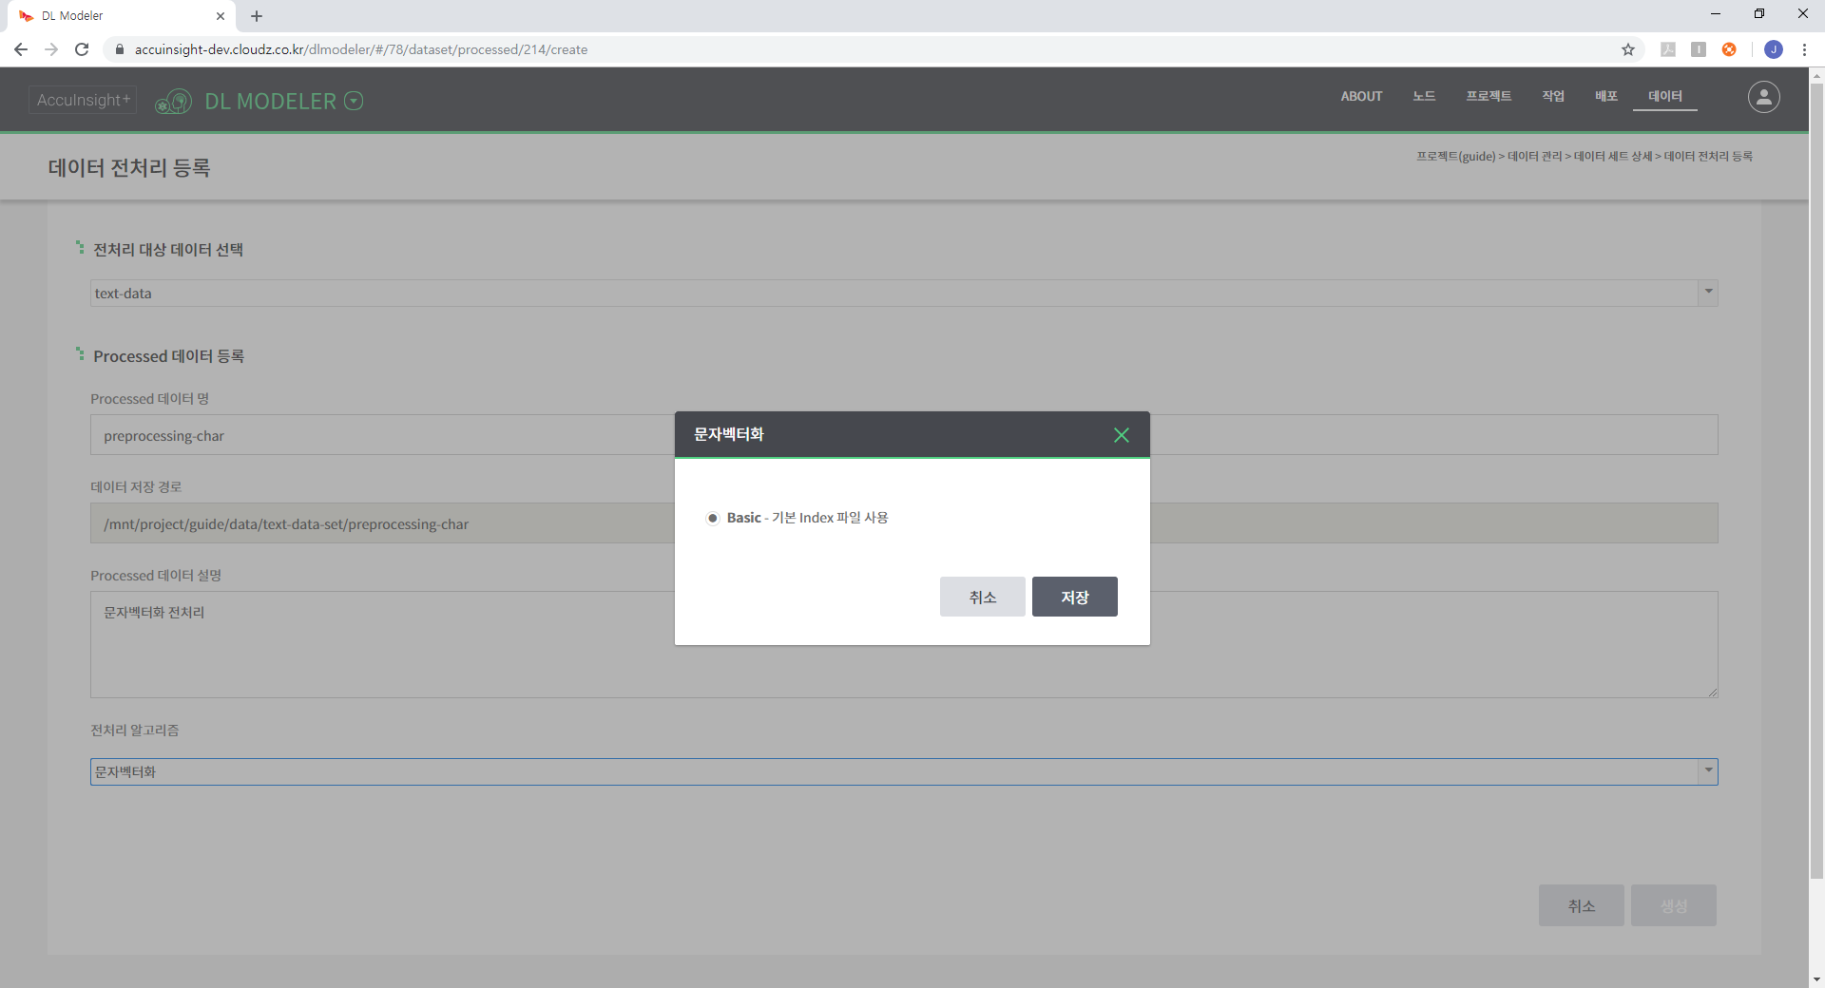
2-2. 문자 벡터화
문자 벡터화를 선택하면 위와 같은 팝업이 나타난다
저장을 누르고 생성 버튼을 클릭하면 전처리가 실행된다

Slide 26
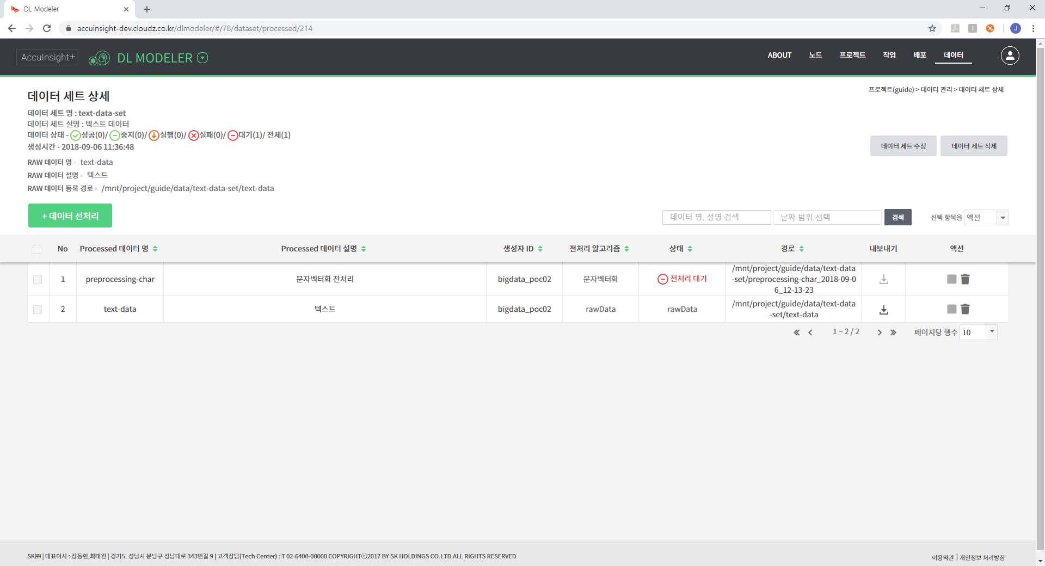
2-2. 문자 벡터화
데이터 세트 하위에 전처리 데이터가 생성된 것을 확인할 수 있다
상태가 붉은색의 전처리 대기에서 녹색의 전처리 완료로 변경된다

Slide 27

2-2. 문자 벡터화
전처리 완료

Slide 28
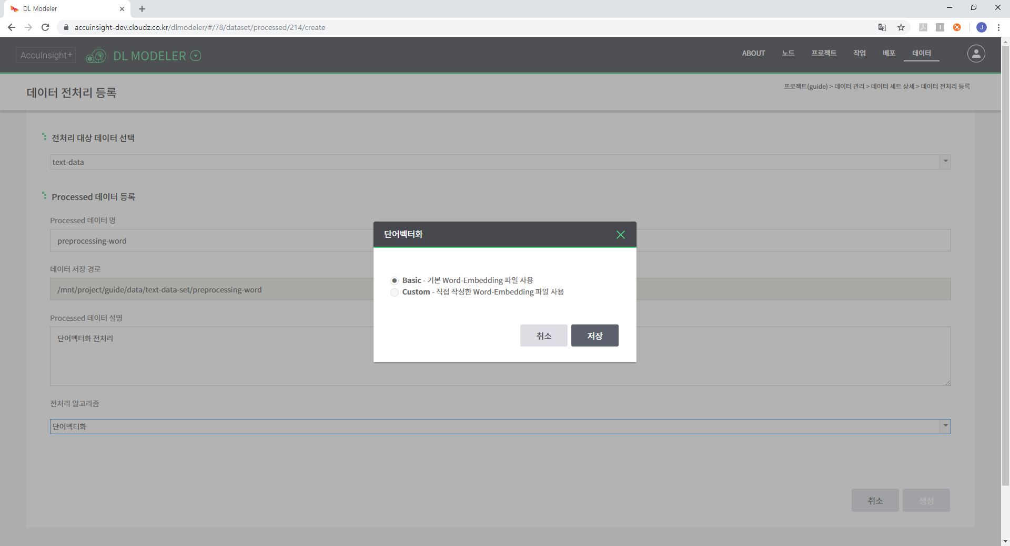
2-2. 단어 벡터화
단어 벡터화를 선택하면 위와 같은 팝업이 나타난다
Word Embedding을 통해 직접 만든 파일이나 다른 Embedding 파일을
사용하려면 Custom, 기본으로 제공되는 파일을 사용하려면 Basic을 선택한 후
저장을 누르고 생성 버튼을 클릭하면 전처리가 실행된다

Slide 29
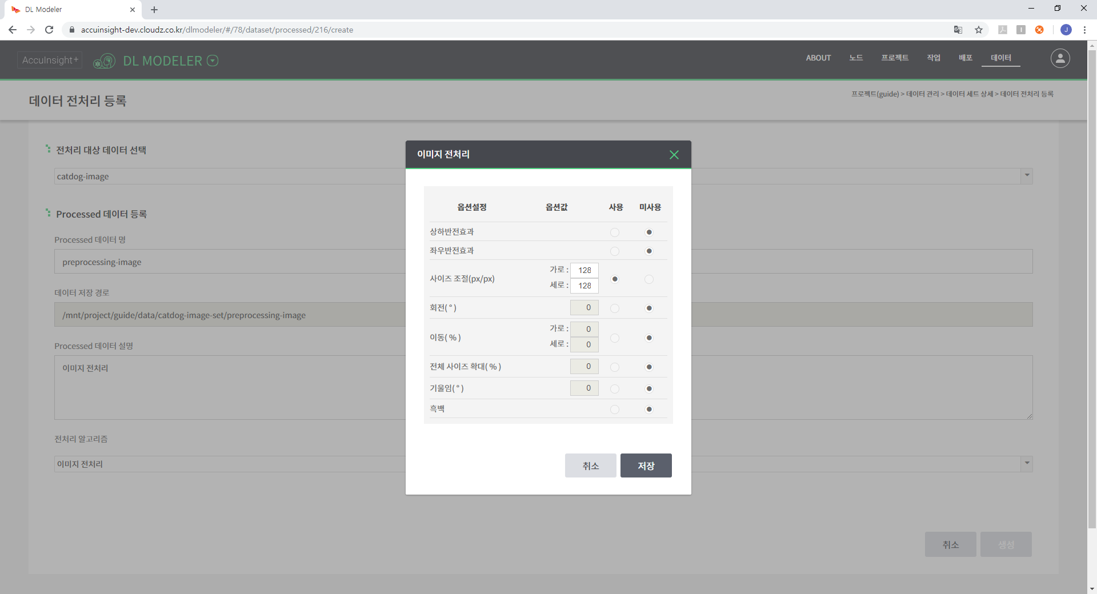
2-2. 이미지 전처리
이미지 전처리를 선택하면 전처리 옵션을 설정할 수 있는 창이 나타난다
이미지 상하좌우 반전, 크기 조절 등을 설정할 수 있다
옵션을 설정한 후 저장을 누르고 생성 버튼을 클릭하면 전처리가 실행된다

Slide 30
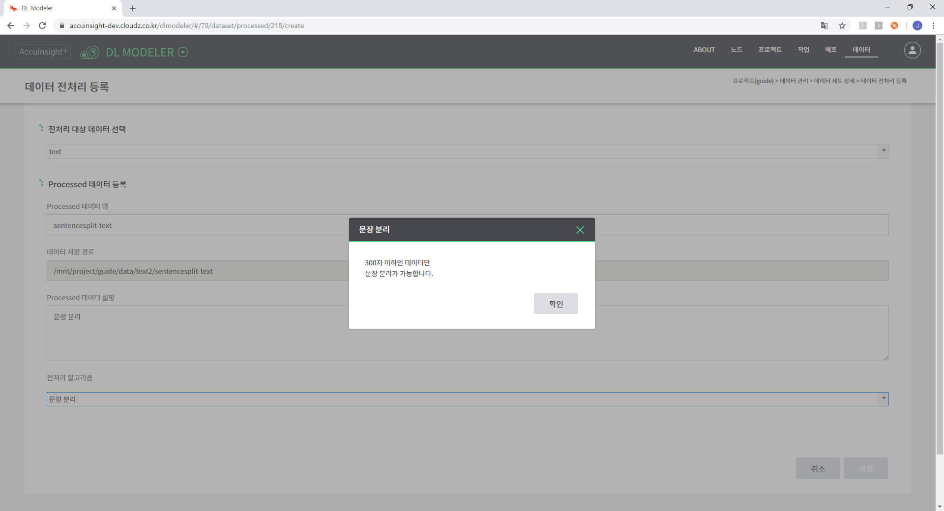
2-2. 문장 분리
문장 분리를 선택하면 300자 이하인 데이터만 가능하다는 팝업창이 나타난다
확인을 누르고 생성 버튼을 클릭하면 전처리가 실행된다

Slide 31
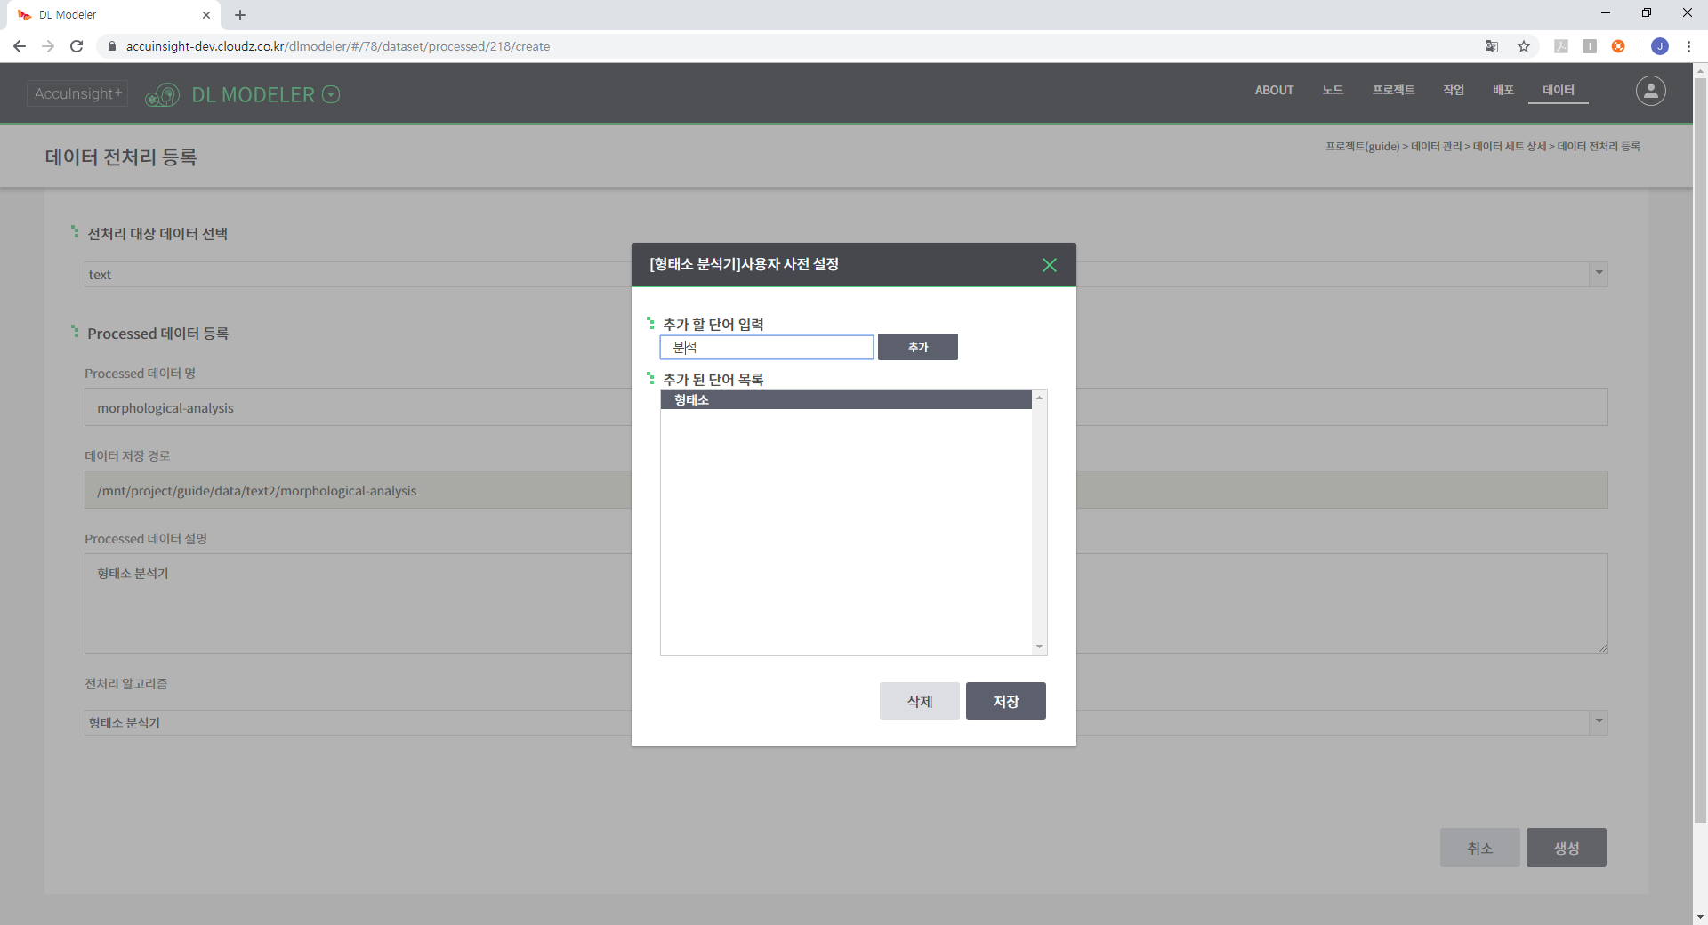
2-2. 형태소 분석기
형태소 분석기를 선택하면 사전에 단어를 추가할 수 있는
설정 창이 나타난다 추가할 단어가 있으면 추가하고 없으면
저장을 누르고 생성 버튼을 클릭하면 전처리가 실행된다

Slide 32
3. 작업(Custom)

Slide 33
3-1. 작업 생성
프로젝트 내부의 우측 상단 작업 메뉴를 클릭하여 작업 관리 페이지로 이동 후
좌측 상단의 작업 생성 버튼 클릭

Slide 34
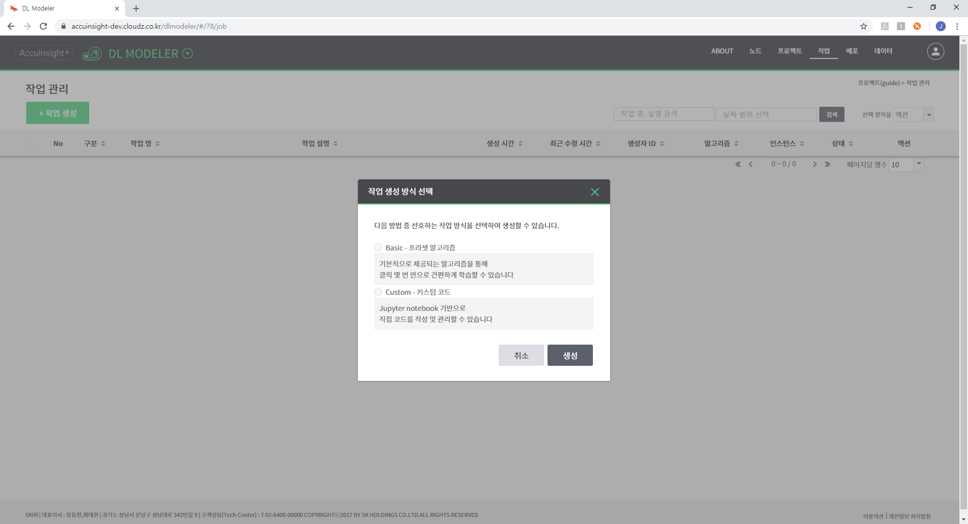
3-1. 작업 생성
Basic 모드와 Custom 모드를 선택할 수 있다
여기서는 Custom 선택 후 생성 클릭

Slide 35
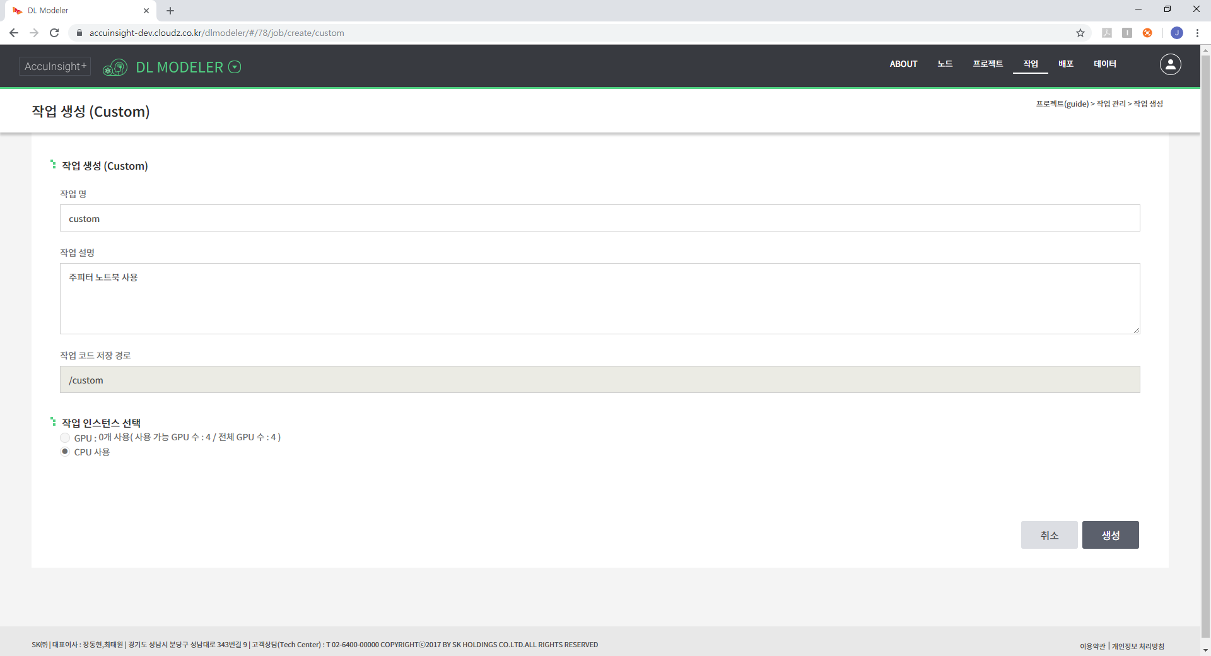
3-1. 작업 생성
작업 명과 작업 설명을 작성하고, 주피터 노트북상에서 코드를 실행할 때
CPU를 사용할 것인지 GPU를 사용할 것인지
작업 인스턴스를 선택한 후 생성 버튼 클릭

Slide 36
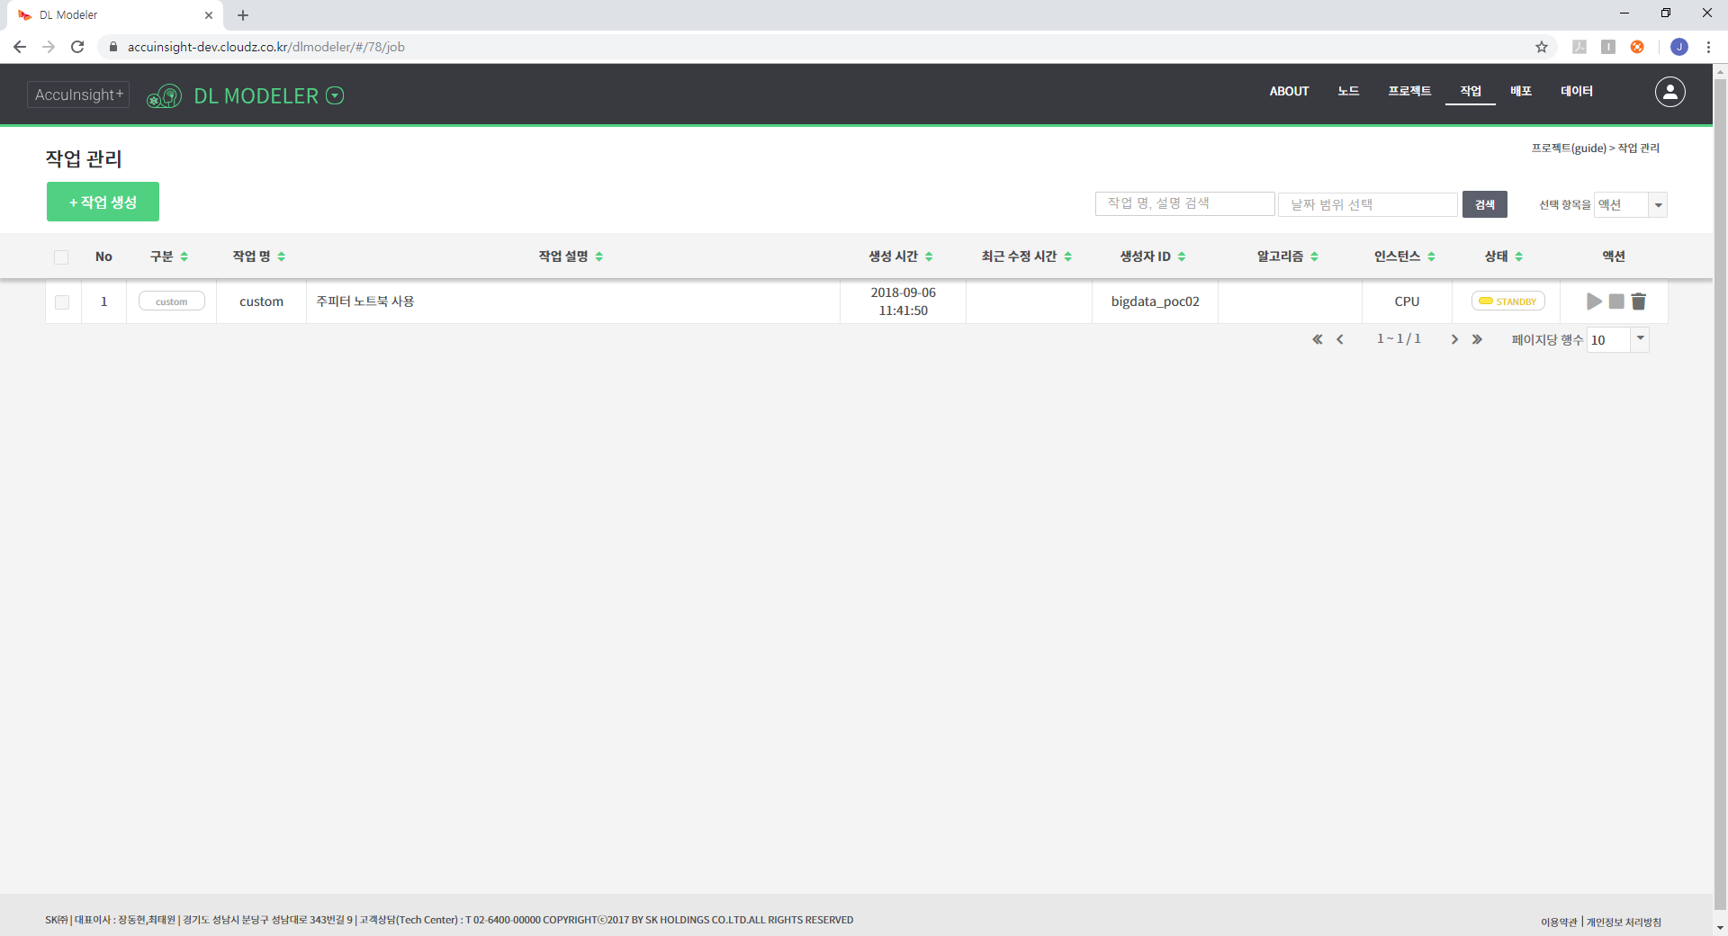
3-1. 작업 생성
리스트에 생성한 작업이 추가되며 우측의 상태가 ACTIVE로 전환되면
주피터 노트북을 사용할 수 있다
해당 작업을 클릭하여 작업 상세 페이지로 이동한다

Slide 37
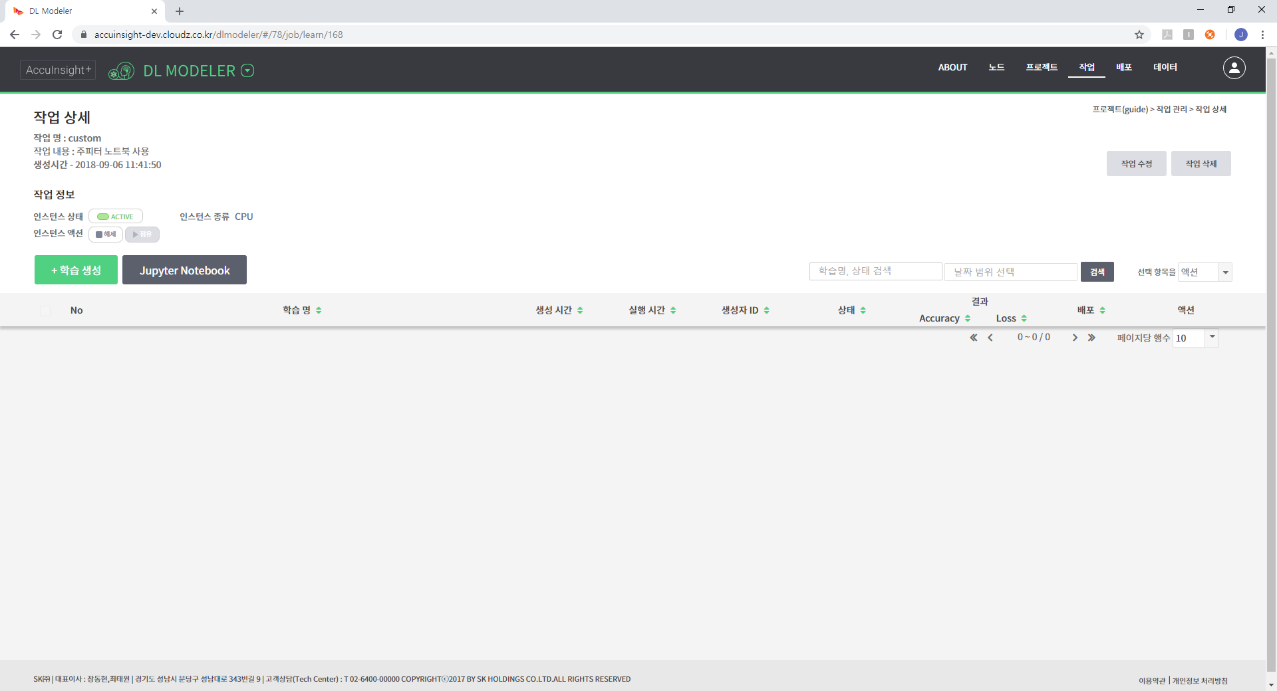
3-1. 작업 생성
좌측의 Jupyter Notebook 버튼을 클릭하여 노트북을 실행

Slide 38
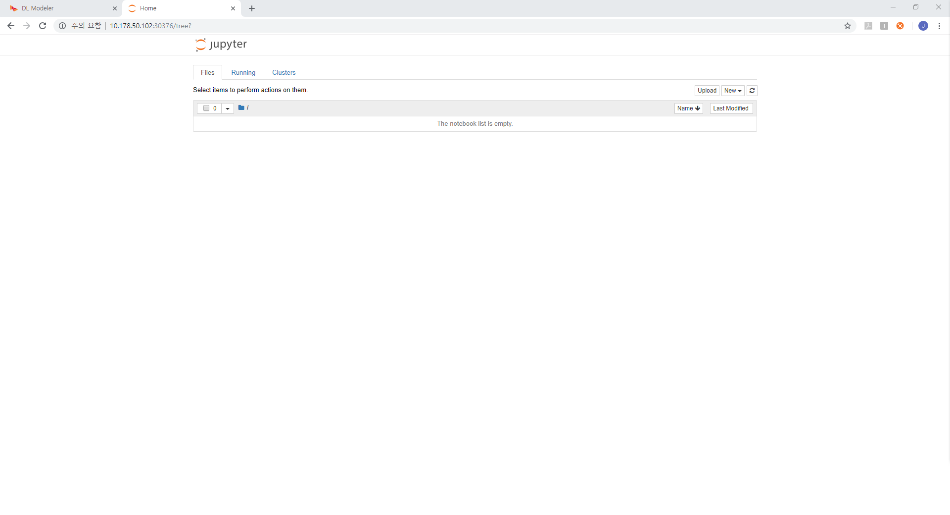
3-2. 주피터 노트북을 통한 코드 업로드(py)
작성해 놓은 모델 코드가 있는 경우 바로 업로드하여 사용할 수 있다
우측 상단의 Upload 버튼 클릭

Slide 39
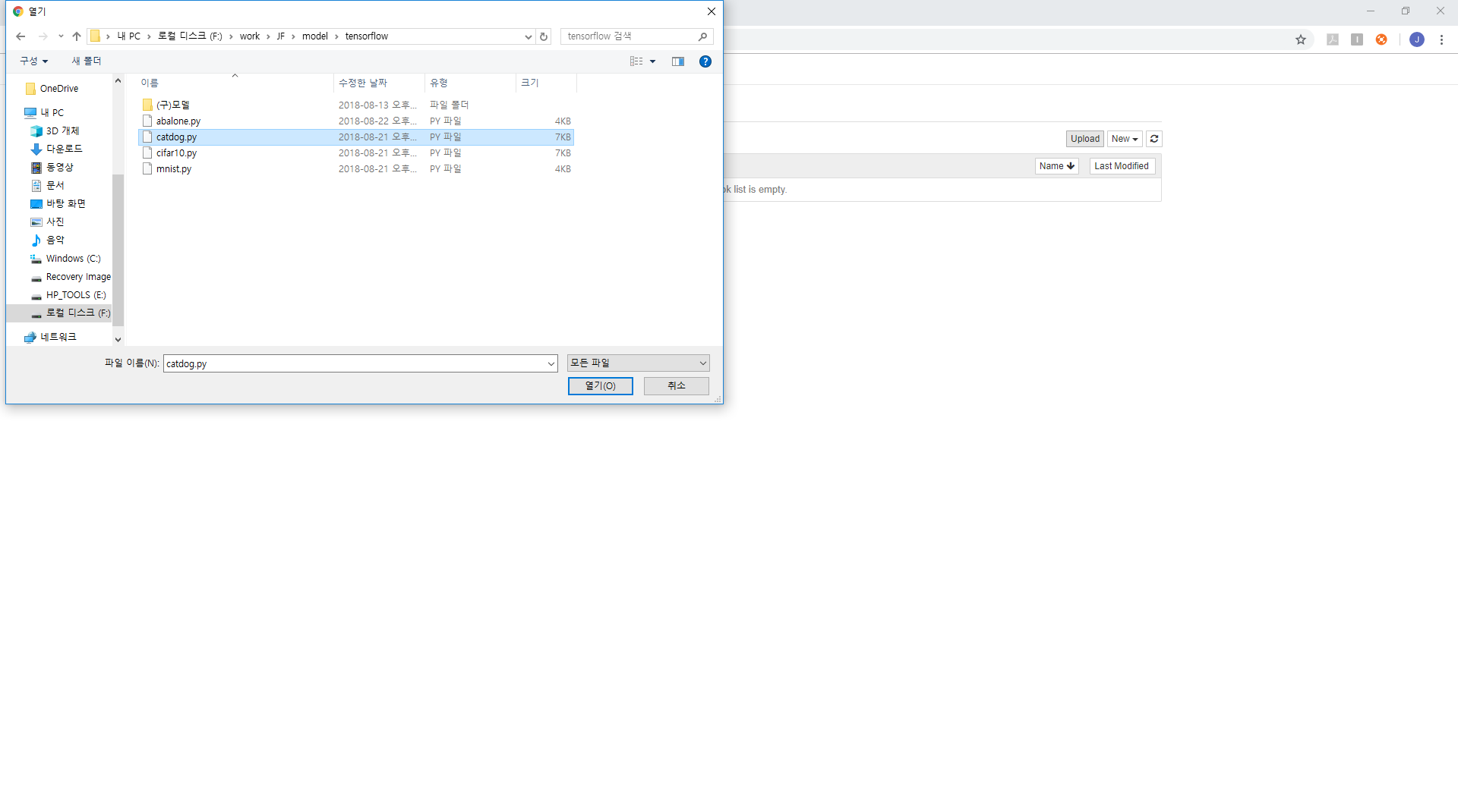
3-2. 주피터 노트북을 통한 코드 업로드(py)
업로드할 모델 코드 파일을 찾아 선택하고 열기 클릭

Slide 40
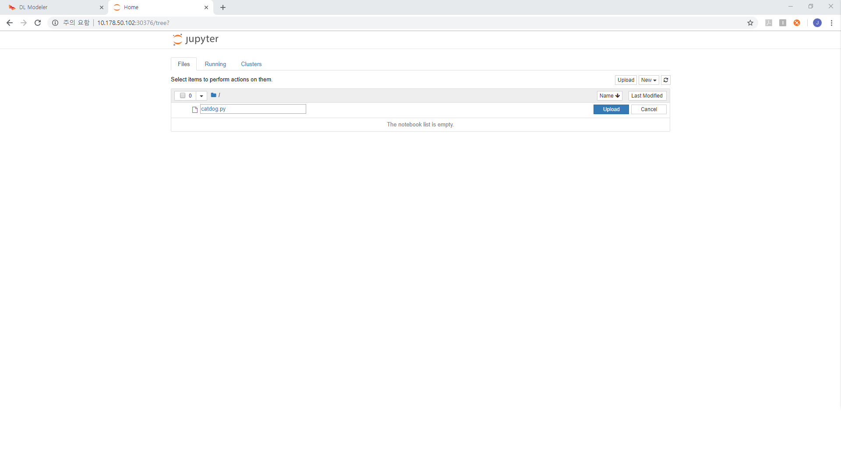
3-2. 주피터 노트북을 통한 코드 업로드(py)
파일명을 변경하고 싶은 경우 변경하고 그렇지 않은 경우
바로 우측 파란색 Upload 버튼 클릭

Slide 41
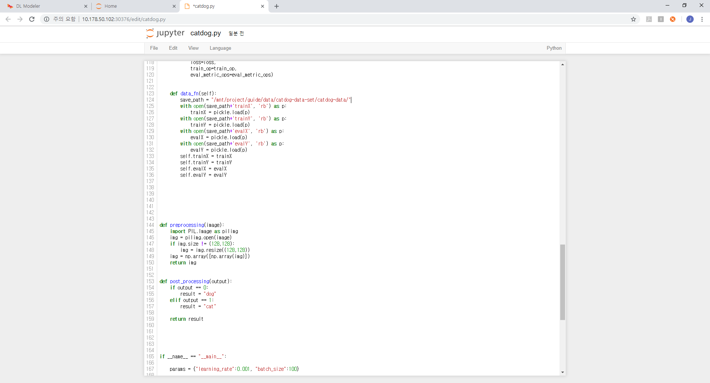
3-2. 주피터 노트북을 통한 코드 업로드(py)
업로드된 모델 코드를 클릭하면 위와 같이 노트북상에서 수정이 가능하다
위 코드의 data_path 부분과 같이 업로드한 데이터를 사용하고 싶은 경우
데이터 상세에서 확인할 수 있었던 데이터 경로를 복사하여 사용하면 된다

Slide 42
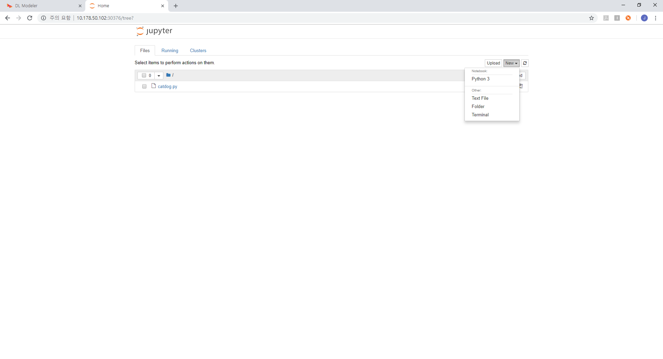
3-3. 주피터 노트북을 통한 코드 직접 작성(ipynb)
주피터 노트북상에서 모델 코드를 직접 작성하고 싶은 경우
우측 상단의 New 버튼을 클릭하여 python3을 클릭한다

Slide 43
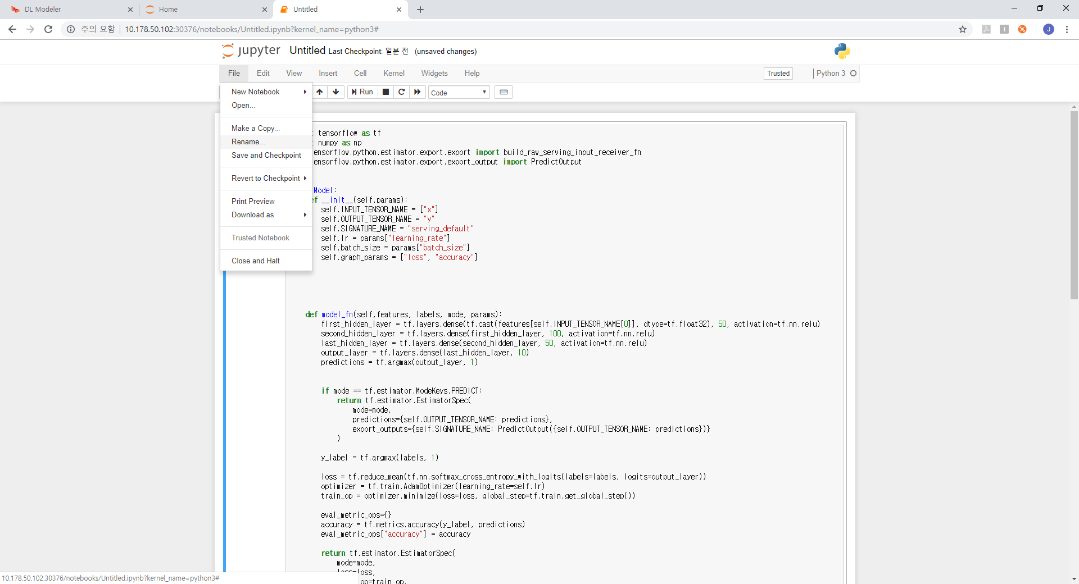
3-3. 주피터 노트북을 통한 코드 직접 작성(ipynb)
Programming Guide 양식에 맞춰 코드를 작성하고
파일 명을 변경한 후 ctrl+s로 저장

Slide 44
3-4. 학습 생성
모델 코드를 업로드했거나 작성을 완료하여 UI에서 학습을
실행하고 싶은 경우 좌측 상단의 학습 생성 버튼을 클릭

Slide 45
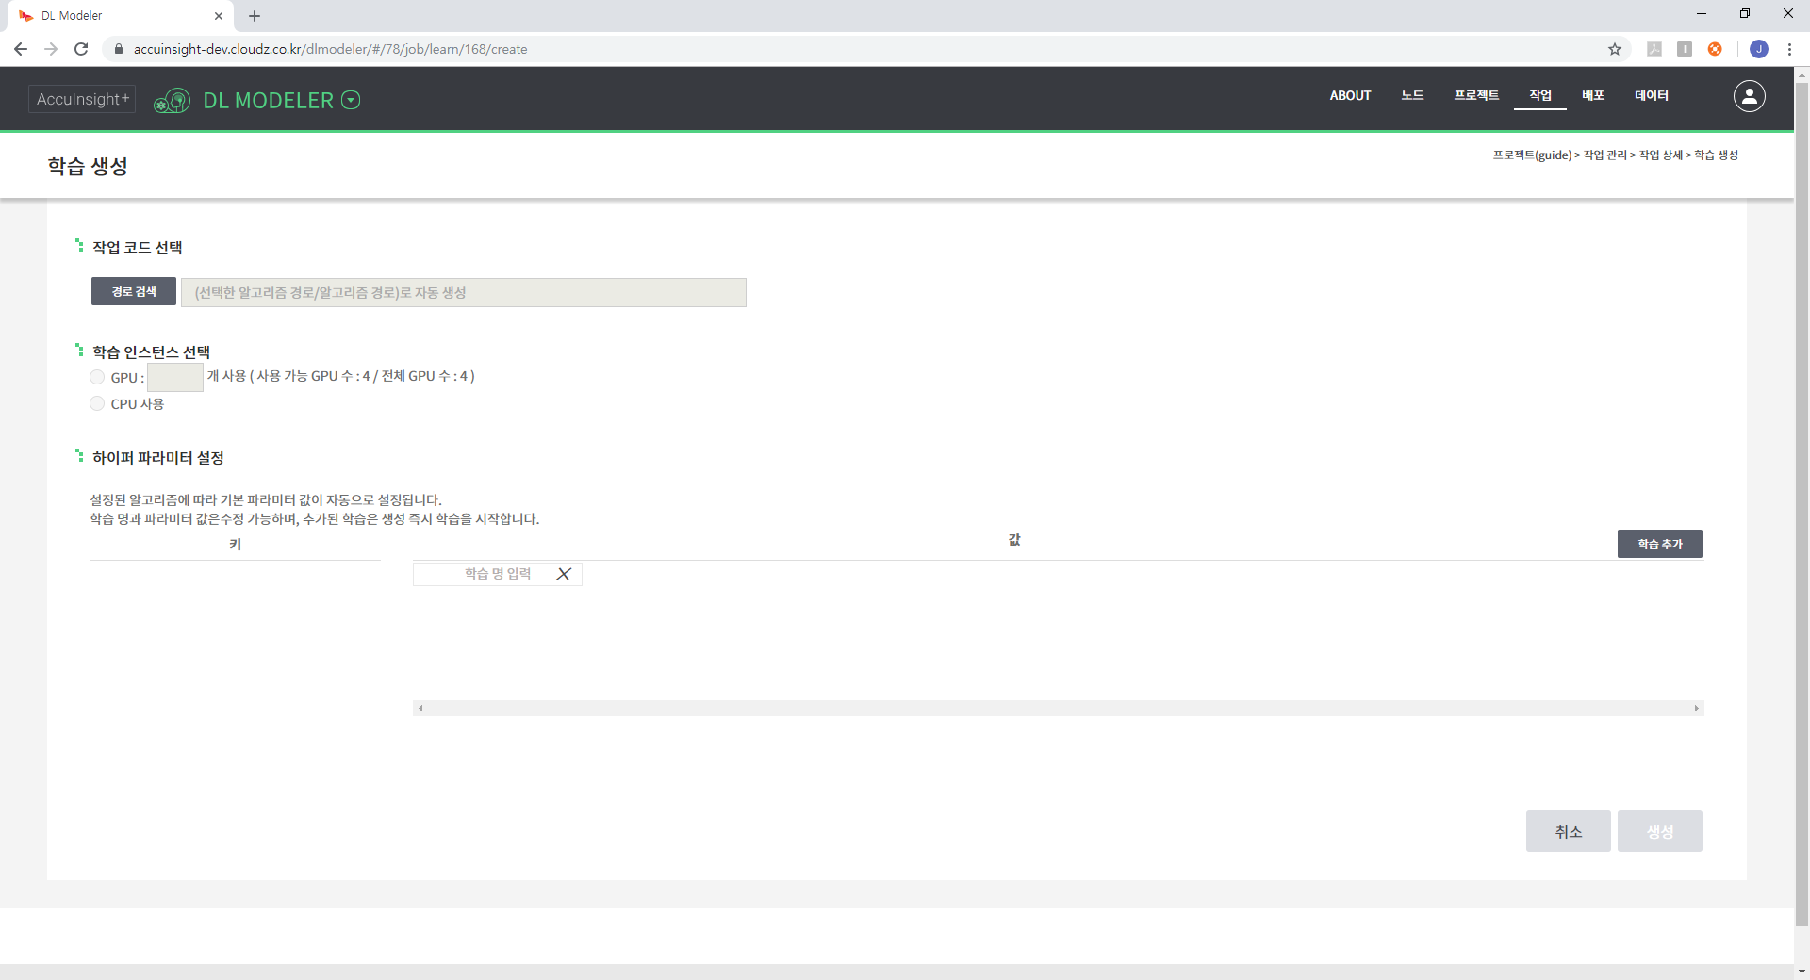
3-4. 학습 생성
학습에 사용할 모델 코드를 선택하기 위해 경로 검색을 클릭한다

Slide 46
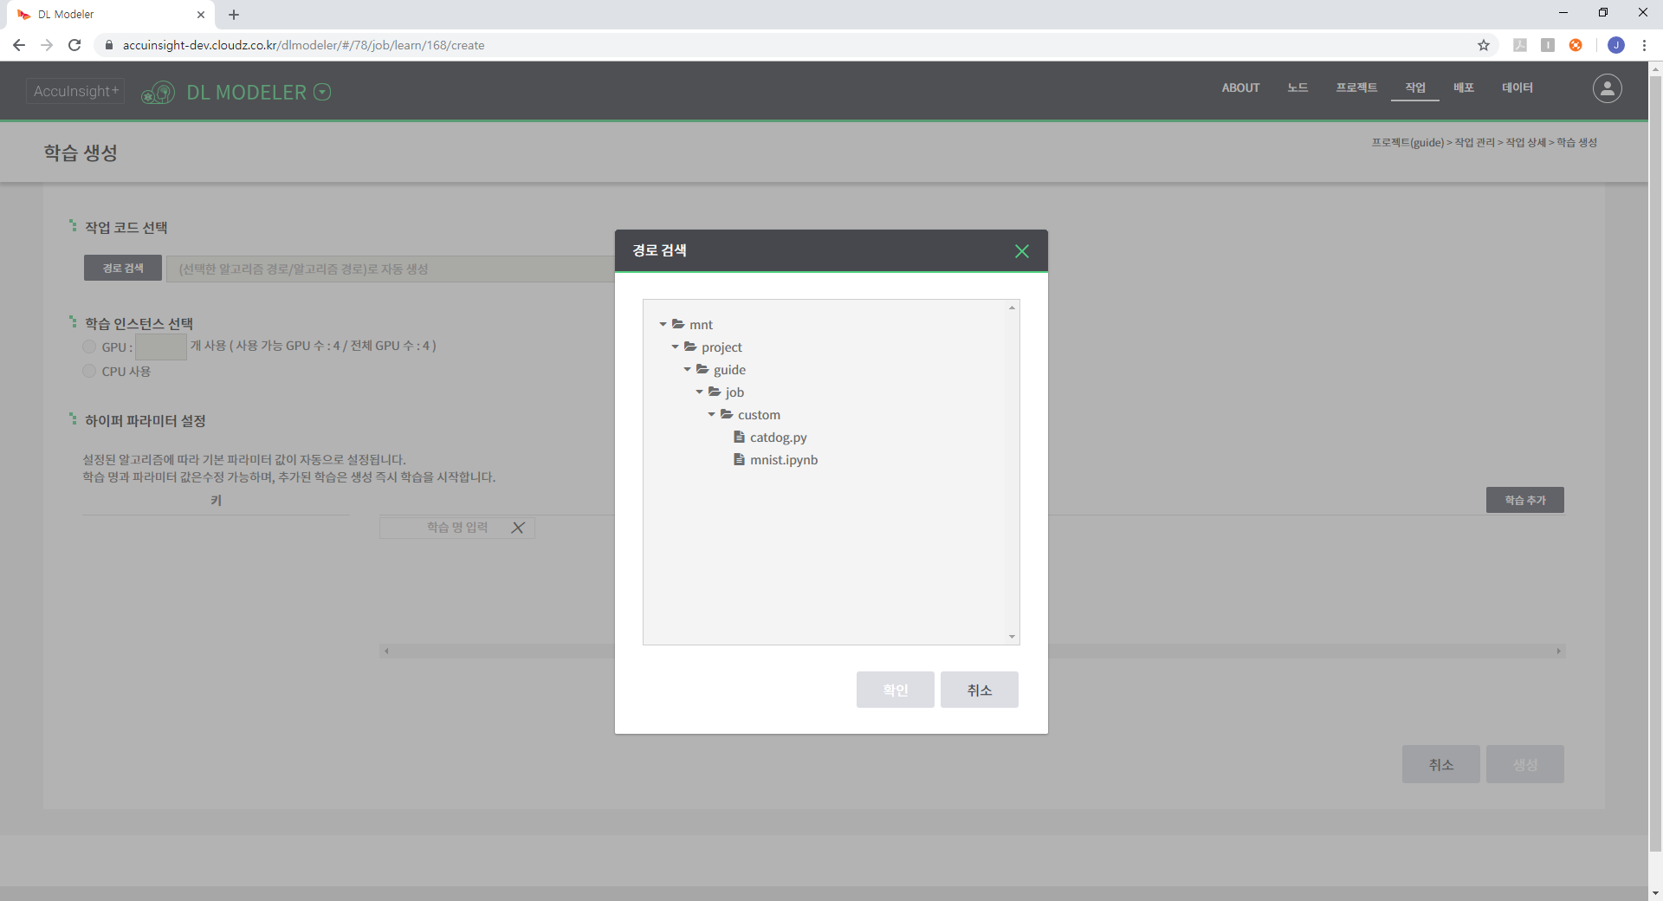
3-4. 학습 생성
업로드했거나 주피터 노트북을 이용하여 작성한 모델 코드 목록이 출력된다
사용할 코드를 선택하고 확인 클릭

Slide 47
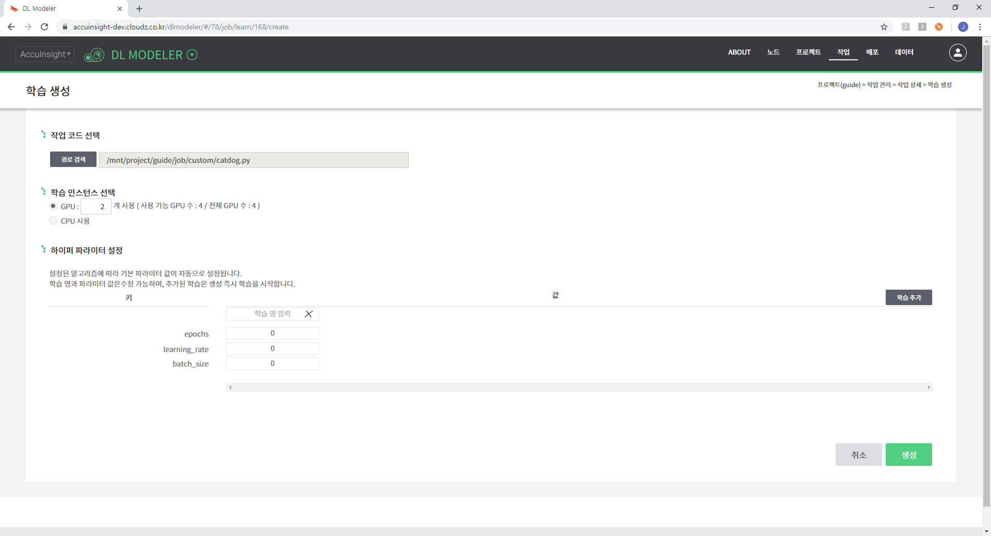
3-4. 학습 생성
학습에 사용할 인스턴스를 선택. GPU 또는 CPU를 선택할 수 있으며
GPU는 전체 GPU 수 보다 큰 값을 입력할 수 없고, 사용 가능 GPU 수 보다
큰 값을 입력한 경우 해당 GPU 수가 확보될 때까지 학습 대기 상태가 된다

Slide 48
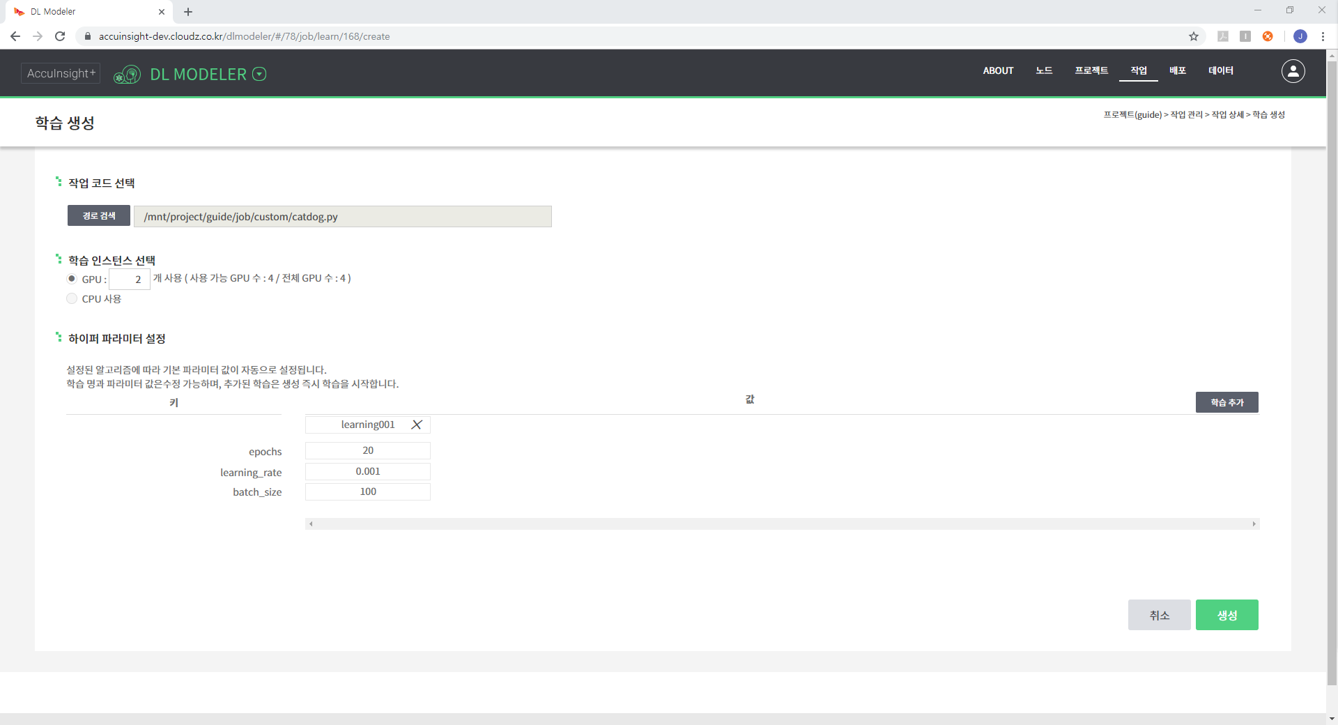
3-4. 학습 생성
경로 검색에서 모델 코드 선택을 완료하면 자동으로 해당 모델의
params 딕셔너리를 사용한 파라미터들의 값을 입력할 수 있게 된다
같은 모델로 다양한 파라미터 값을 사용하여 동시에
여러 개의 학습을 생성하고 싶은 경우 오른쪽의 학습 추가를 클릭한다

Slide 49
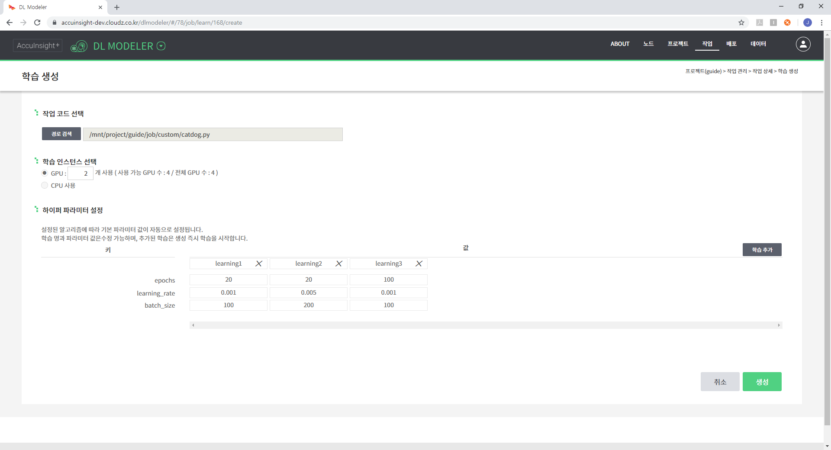
3-4. 학습 생성
학습에 사용할 파라미터 값을 입력하고 생성을 클릭

Slide 50
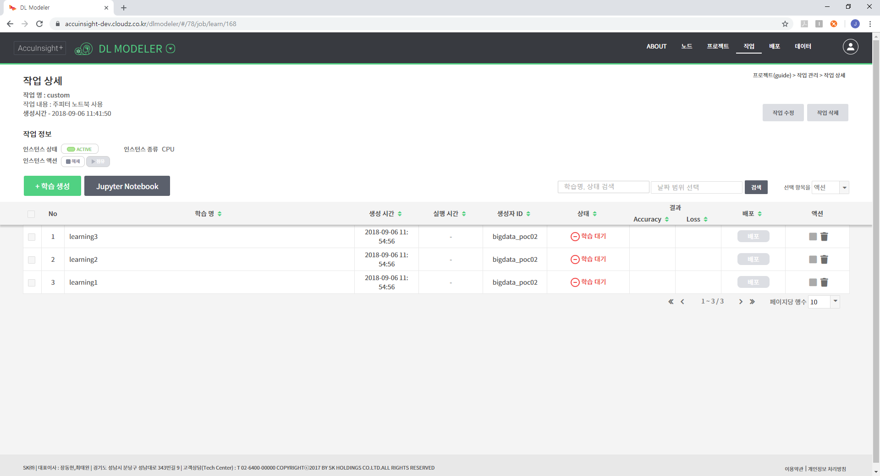
3-4. 학습 생성
작업 상세 페이지로 이동되며 처음엔 학습 대기 상태였다가
학습이 시작되면서 학습 중 – 학습 완료로 상태가 변경된다
해당 학습을 클릭하면 학습 상세 페이지로 이동된다

Slide 51
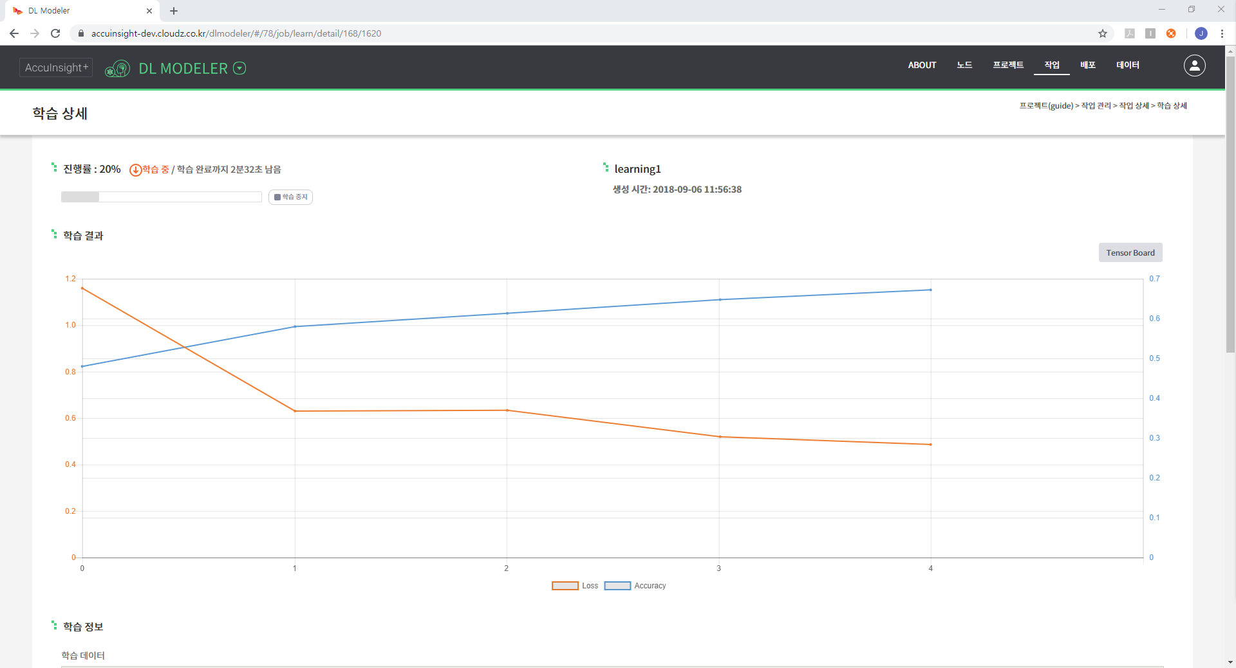
3-4. 학습 상세
학습 상세에서는 진행률과 남은 시간, 학습 진행에 따른 그래프를
실시간으로 확인할 수 있으며 우측 상단 Tensor Board 버튼을
클릭하면 텐서보드 창을 열 수 있다
하단에는 해당 학습의 학습 정보가 표시된다

Slide 52
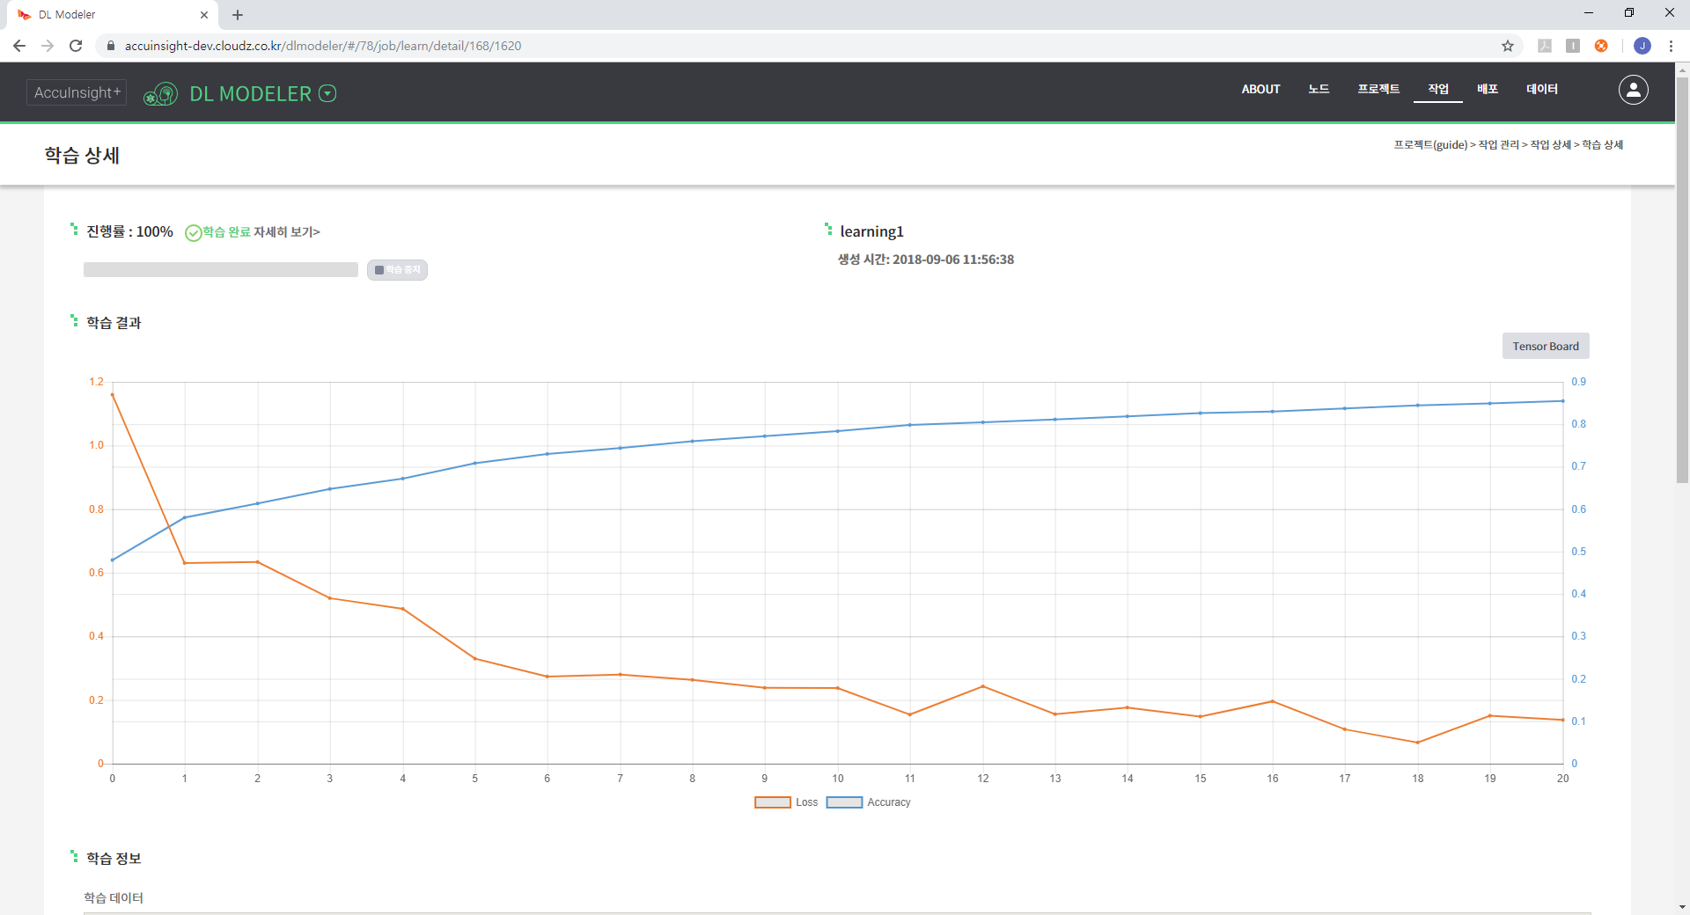
3-4. 학습 상세
학습이 완료된 모습

Slide 53
4. 작업(Basic)

Slide 54
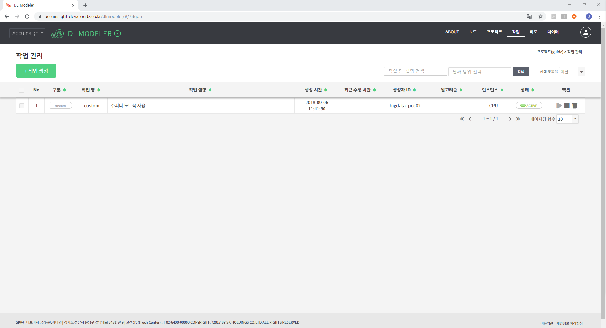
4-1. 작업 생성
작업 관리 페이지에서 좌측 상단의 작업 생성 버튼 클릭

Slide 55

4-1. 작업 생성
Basic 을 선택하고 생성 클릭

Slide 56
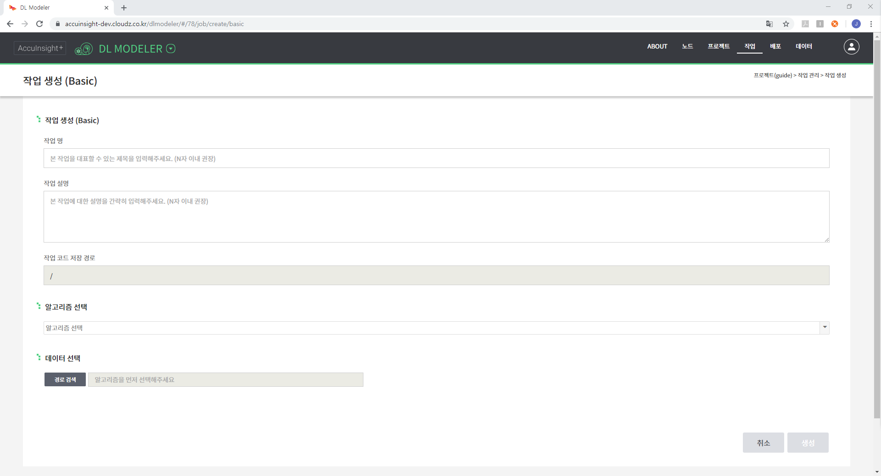
4-1. 작업 생성
Custom과 다르게 알고리즘을 선택하는 칸과 데이터를 선택하는 칸이 있다
어떤 알고리즘을 선택하느냐에 따라 요구되는 데이터의 종류와 개수가 달라진다

Slide 57
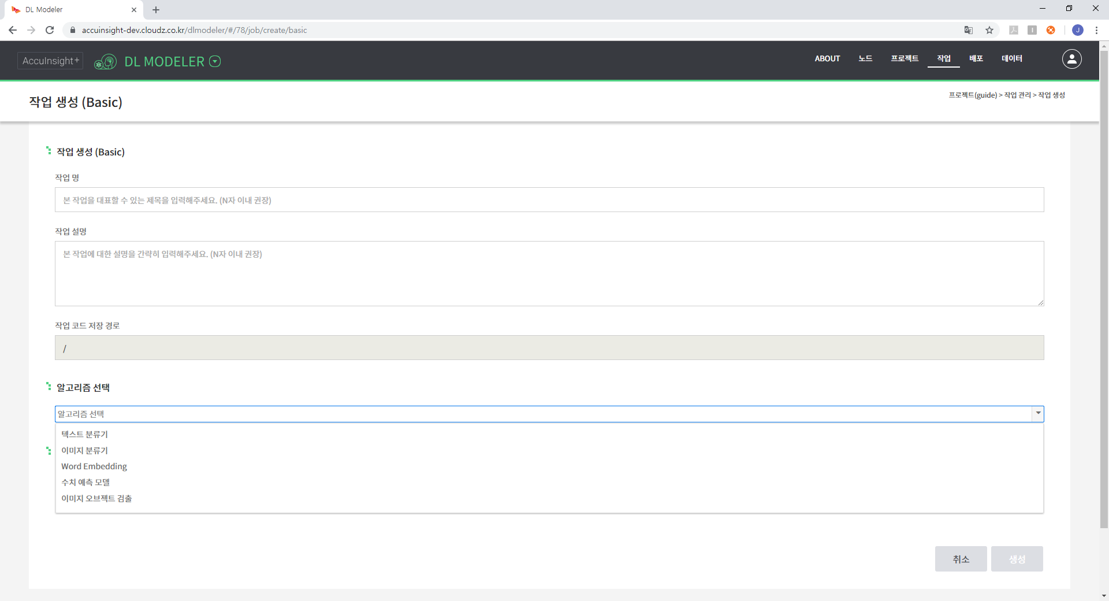
4-2. 알고리즘의 종류
Basic 작업에서는 텍스트 분류기, 이미지 분류기, Word Embedding,
수치 예측, 이미지 오브젝트 검출의 총 5가지의 알고리즘을 제공한다

Slide 58
4-2. 알고리즘의 종류
텍스트 분류기 : 텍스트 데이터와 해당 텍스트의 레이블을 학습하여 분류하는 RNN 기반 알고리즘. 한 행을 하나의 input으로 사용하며 텍스트 데이터를 문자 벡터화, 단어 벡터화 전처리한 데이터를 입력 데이터로 사용한다
이미지 분류기 : 이미지 데이터를 레이블 별로 분류하는 CNN 기반 알고리즘. 이미지 전처리 알고리즘을 통해 전처리한 이미지 데이터와 레이블 값이 기입된 csv 파일을 사용한다
Word Embedding : 타겟 단어로 주변 단어를 예측하는 Skip-Gram 방식을 기반으로 한 단어를 벡터로 맵핑 시켜 주는 알고리즘. (배포 지원 안 함)
수치예측 : 시계열 데이터를 가지고 향후 값을 예측해 보는 RNN 기반 알고리즘
이미지 오브젝트 검출 : 이미지에서 오브젝트를 학습한 후 입력 받은 이미지에서 학습한 오브젝트를 검출하는 알고리즘

Slide 59
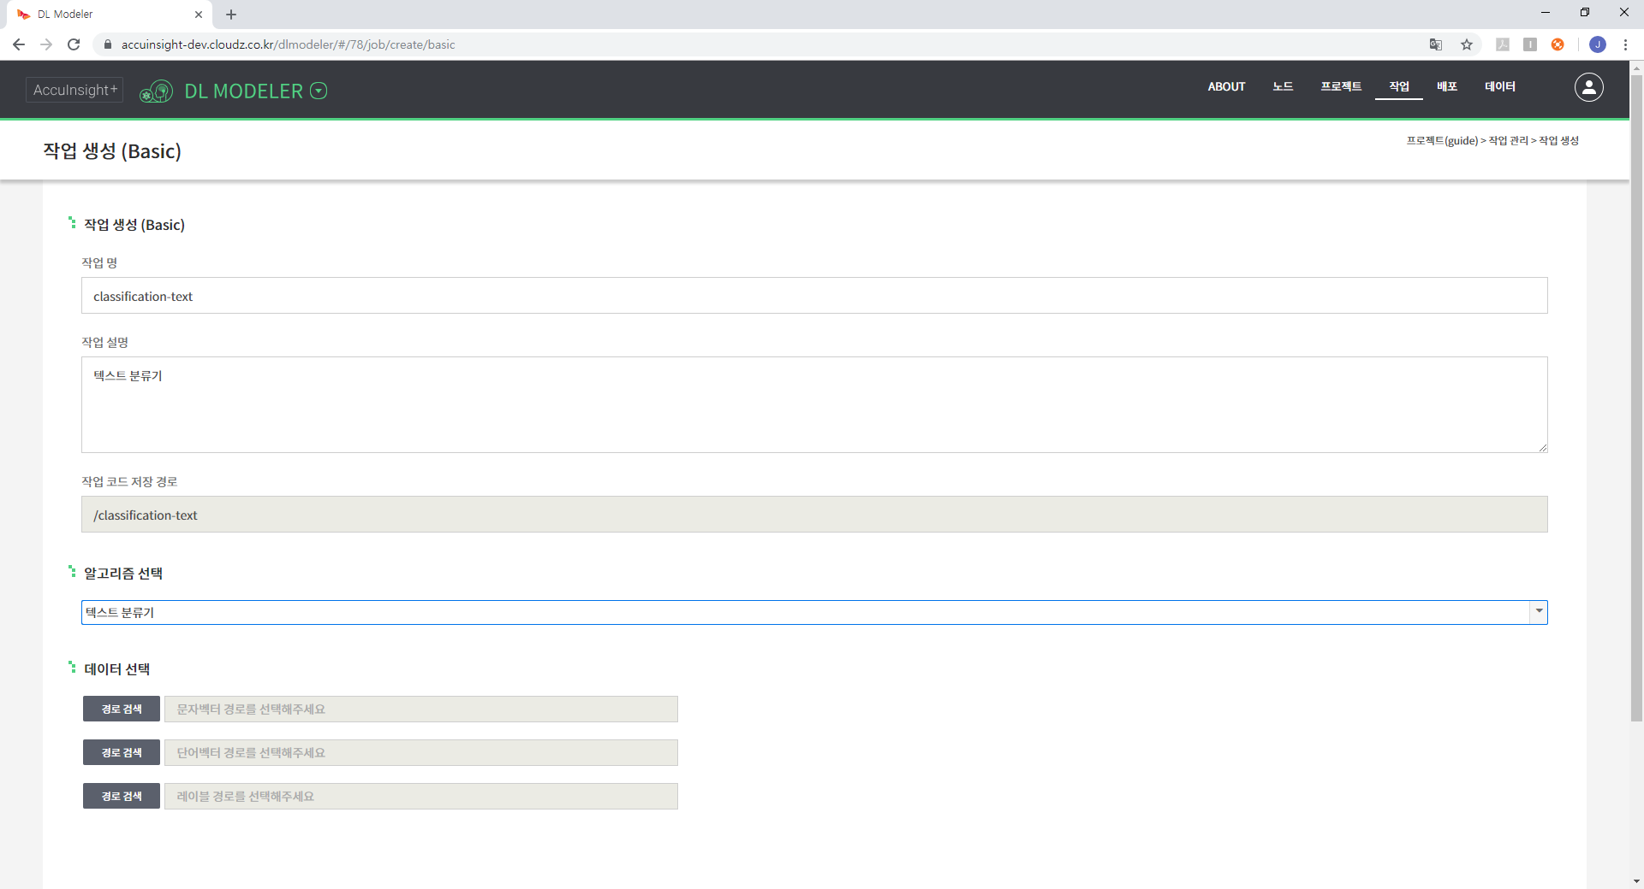
4-3. 텍스트 분류기
텍스트 분류기는 텍스트 데이터를 문자 벡터화 전처리 데이터,
단어 벡터화 전처리 데이터, 레이블 데이터의 3가지의 데이터를 사용하기 때문에
알고리즘 선택에서 텍스트 분류기를 선택하면 데이터 선택란이 3개가 된다

Slide 60
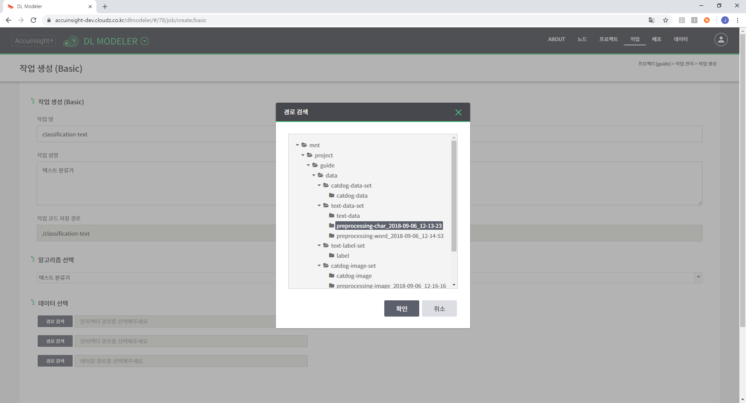
4-3. 텍스트 분류기
경로 검색을 클릭하여 문자 벡터화 전처리 데이터,
단어 벡터화 전처리 데이터, 레이블 데이터를 각각 찾아 선택한다

Slide 61
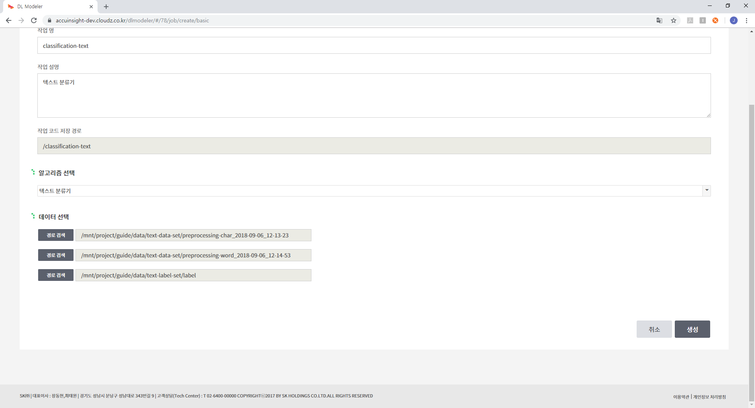
4-3. 텍스트 분류기
입력란을 모두 입력하고 데이터를 모두 검색하여 선택했으면 생성 버튼을 클릭

Slide 62
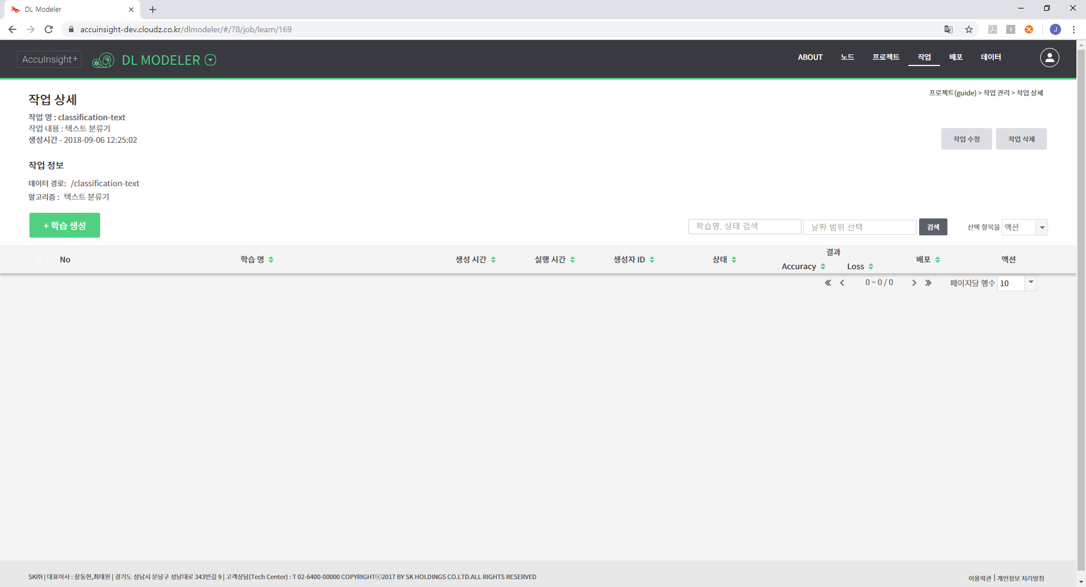
4-3. 텍스트 분류기
작업 상세 페이지로 이동되며 Custom 모드와 다르게 주피터 노트북을 사용할 수 없다
좌측 상단의 학습 생성 버튼 클릭

Slide 63
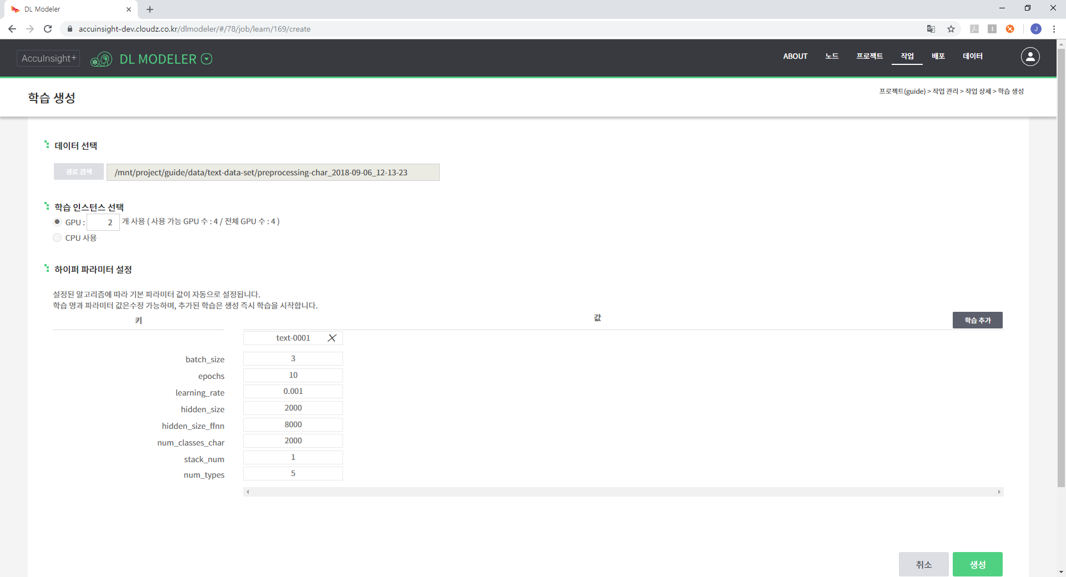
4-3. 텍스트 분류기
프리셋 알고리즘을 사용하기 때문에 코드를 선택하는
과정이 없고 바로 파라미터 리스트가 나타난다
이외에는 Custom과 동일하므로 학습 인스턴스를 선택하고
파라미터 값들을 입력한 후 생성 클릭

Slide 64
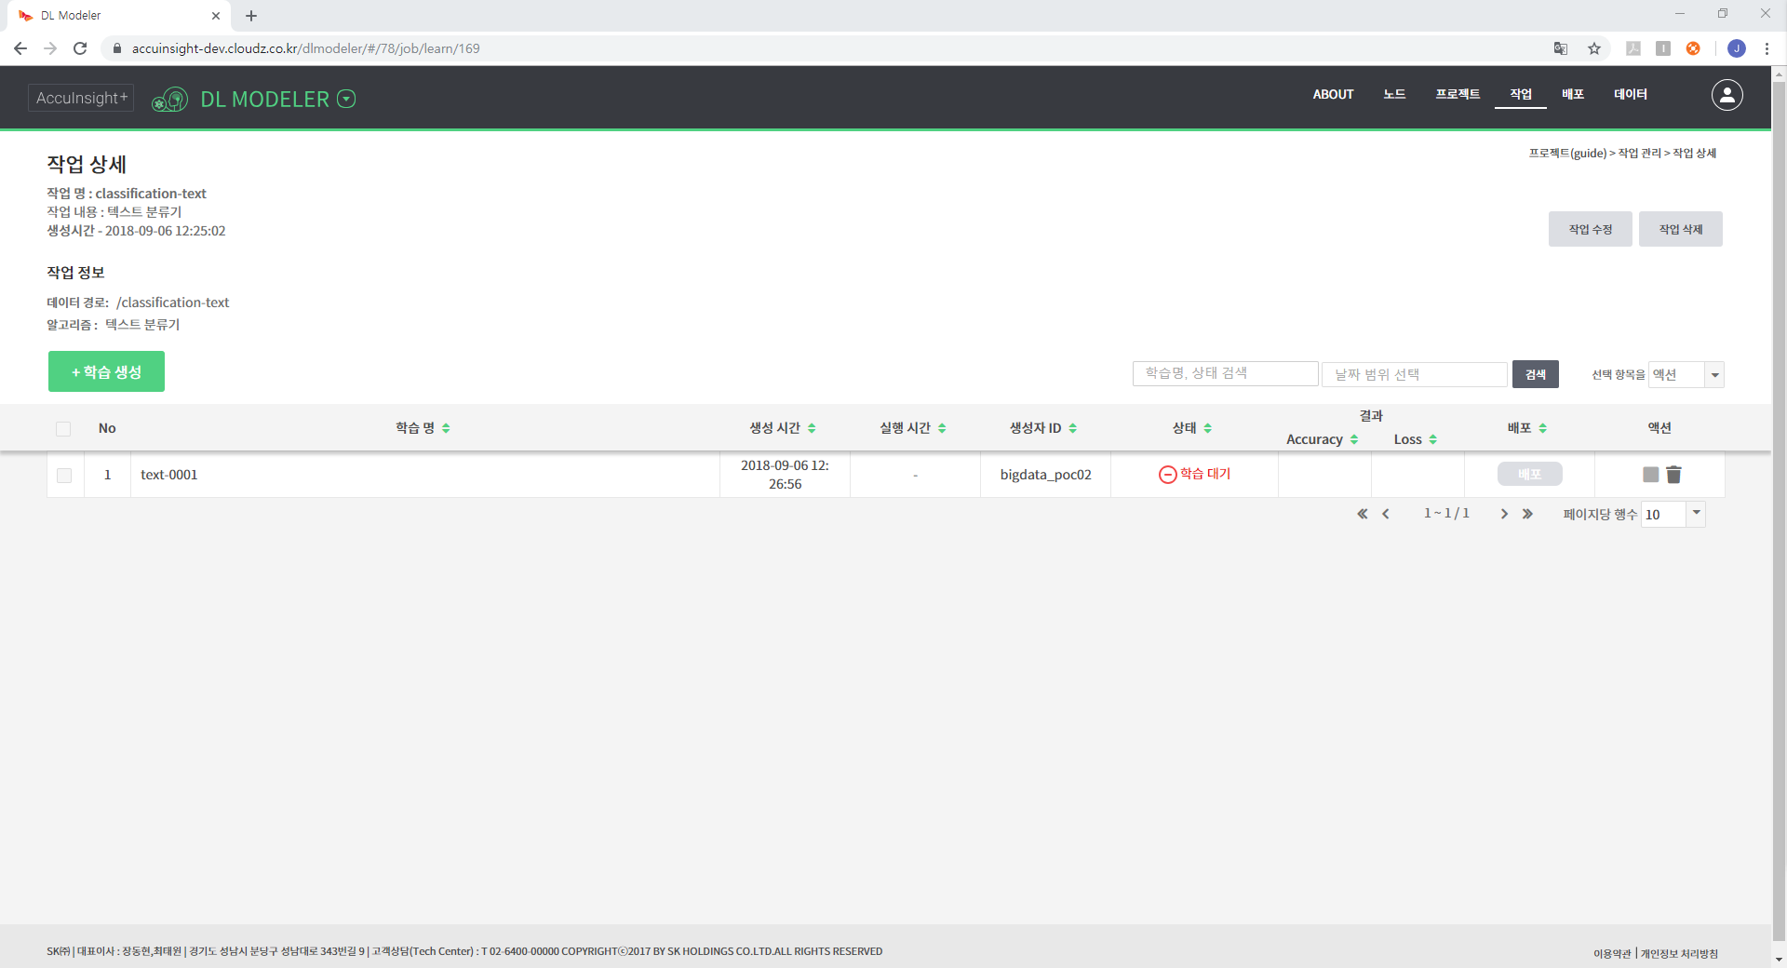
4-3. 텍스트 분류기
리스트에 학습이 추가된 것을 확인할 수 있다
클릭하여 학습 상세로 이동

Slide 65

4-3. 텍스트 분류기
학습 상세는 Custom과 동일하다

Slide 66

4-4. 이미지 분류기
이미지 분류기는 이미지 데이터와 이미지들의 레이블 값이 기입된 csv 파일을
사용하기 때문에 2개의 경로 검색란이 생성된다

Slide 67

4-4. 이미지 분류기
경로 검색을 클릭하여 이미지 전처리를 한 이미지 데이터가 있는 폴더와
레이블 csv 파일이 있는 폴더를 각각 선택하고 확인 버튼을 클릭한다

Slide 68

4-4. 이미지 분류기
모든 입력란을 작성했으면 생성 버튼을 클릭

Slide 69

4-4. 이미지 분류기
작업 관리 페이지의 작업 리스트에 추가된 것을 확인할 수 있다
클릭해서 작업 상세 페이지로 이동

Slide 70

4-4. 이미지 분류기
텍스트 분류기와 마찬가지로 Basic이기 때문에
주피터 노트북을 사용할 수 없다
좌측 상단 학습 생성 버튼을 클릭

Slide 71

4-4. 이미지 분류기
프리셋 알고리즘을 사용하기 때문에 모델 검색을 하는 과정은 없다
학습 인스턴스를 선택하고 제공되는 파라미터 목록의 값을 입력한 후 생성 클릭

Slide 72

4-4. 이미지 분류기
학습이 생성되었음을 확인할 수 있다
클릭하여 학습 상세로 이동

Slide 73

4-4. 이미지 분류기
학습 상세는 Custom과 동일

Slide 74

4-5. Word Embedding
Word Embedding은 문장 부호가 없는 영단어로 이루어진 텍스트 파일을 사용해야 한다
작업 명과 설명을 작성하고 알고리즘을 Word Embedding으로 선택한 후에
경로 검색을 클릭하여 데이터를 선택하고 우측 하단 생성 버튼 클릭

Slide 75

4-5. Word Embedding
작업 리스트에 추가된 것을 확인할 수 있다
클릭하여 작업 상세로 이동

Slide 76

4-5. Word Embedding
모델 코드를 작성하거나 업로드할 필요 없이
바로 좌측의 학습 생성 버튼 클릭

Slide 77

4-5. Word Embedding
학습 인스턴스를 선택하고 파라미터 값을 입력한 후 생성 클릭

Slide 78

4-5. Word Embedding
학습 리스트에 추가된 것을 확인할 수 있다
클릭하여 학습 상세로 이동

Slide 79

4-5. Word Embedding
학습 완료

Slide 80

4-6. 수치 예측
수치 예측은 n개의 벡터로 이루어진 시계열 데이터 파일을 사용한다
작업 명과 설명을 작성하고 알고리즘을 수치 예측 모델로 선택한 후에
경로 검색을 클릭하여 데이터를 선택하고 우측 하단 생성 버튼 클릭

Slide 81

4-6. 수치 예측
작업 리스트에 추가된 것을 확인할 수 있다
클릭하여 작업 상세로 이동

Slide 82

4-6. 수치 예측
모델 코드를 작성하거나 업로드할 필요 없이
바로 좌측의 학습 생성 버튼 클릭

Slide 83

4-6. 수치 예측
학습 인스턴스를 선택하고 파라미터 값을 입력한 후 생성 클릭

Slide 84

4-6. 수치 예측
학습 리스트에 추가된 것을 확인할 수 있다
클릭하여 학습 상세로 이동

Slide 85

4-6. 수치 예측
학습 완료

Slide 86

4-7. 이미지 오브젝트 검출
이미지 오브젝트 검출은 annotation 데이터와 class 데이터가 사용된다
각각 경로 검색을 클릭하여 찾아 선택하고 확인 클릭

Slide 87

4-7. 이미지 오브젝트 검출
입력 사항을 모두 작성하고 우측 하단 생성 클릭

Slide 88

4-7. 이미지 오브젝트 검출
작업 리스트에 추가된 것을 확인할 수 있다
클릭하여 작업 상세로 이동

Slide 89

4-7. 이미지 오브젝트 검출
모델 코드를 작성하거나 업로드할 필요 없이
바로 좌측의 학습 생성 버튼 클릭

Slide 90

4-7. 이미지 오브젝트 검출
학습 인스턴스를 선택하고 파라미터 값을 입력한 후 생성 클릭

Slide 91

4-7. 이미지 오브젝트 검출
학습 리스트에 추가된 것을 확인할 수 있다
클릭하여 학습 상세로 이동

Slide 92

4-7. 이미지 오브젝트 검출
학습 완료

Slide 93
5. 배포

Slide 94

5-1. 배포 생성(Custom)
배포는 정상적으로 학습이 완료된 경우에만 가능하며
작업 상세에서 완료된 학습의 오른쪽 배포 버튼을 클릭하거나
학습 상세에서 하단의 배포 버튼을 클릭하여 할 수 있다

Slide 95

5-1. 배포 생성(Custom)
배포는 정상적으로 학습이 완료된 경우에만 가능하며
작업 상세에서 완료된 학습의 오른쪽 배포 버튼을 클릭하거나
학습 상세에서 하단의 배포 버튼을 클릭하여 할 수 있다

Slide 96

5-1. 배포 생성(Custom)
배포 서버 명과 배포 서버 설명을 작성한 후
배포 서버에 사용할 인스턴스(CPU or GPU)를 선택하고
Pb 파일 경로 검색을 클릭한다

Slide 97

5-1. 배포 생성(Custom)
Pb파일이란 학습이 완료된 학습의 모델 정보를 갖는 파일이며
경로 검색을 누르면 사용 가능한 Pb파일이 목록에 나타난다
선택하고 확인 클릭

Slide 98

5-1. 배포 생성(Custom)
모든 입력사항을 완료했으면 배포 버튼을 클릭한다

Slide 99

5-1. 배포 생성(Custom)
배포가 성공했다는 팝업창이 나타나며 취소를 누르면 해당 페이지에 머무르고
이동을 누르면 배포 관리 페이지로 이동한다

Slide 100

5-1. 배포 생성(Custom)
배포가 완료되면 배포 상태가 녹색 ACTIVE로 표시되며
배포 서버 IP를 확인할 수 있다
해당 배포를 클릭하면 배포 상세로 이동된다

Slide 101

5-2. 배포 생성(Basic)
Basic을 통한 학습 모델도 배포를 할 수 있다
(단, 텍스트 분류기, 이미지 분류기, 수치 예측만 해당)

Slide 102

5-2. 배포 생성(Basic)
Custom과 동일하게 완료된 학습의 배포 버튼을 클릭한다

Slide 103

5-2. 배포 생성(Basic)
배포 서버를 생성하는 절차는 Custom과 동일하다
Custom에는 없는 배포 서버에 전처리 API연결 기능이 있지만
학습에 사용한 전처리에 맞게 자동으로 연결되어 있으므로
신경 쓰지 않아도 된다

Slide 104

5-3. 배포 상세
배포 상세 페이지에는 배포 정보, 모델 정보, Input 정보가 표시되고
UI를 통한 예측을 할 수 있는 예측 생성 버튼과
curl을 이용해 UI를 거치지 않고 예측하기 위한 예시가 있다

Slide 105

5-4. 예측 기능 함수
배포 서버를 생성하고 예측을 실행할 때, 배포 서버에 numpy 배열 데이터가 아닌
원 데이터를 바로 전송하고 싶은 경우와 배포 서버를 통한 구한 예측값을
커스터마이징하고 싶은 경우 모델 코드에 위의 예처럼
preprocessing 함수와 post_processing 함수를 작성하면 된다

Slide 106

5-4. 예측 기능 함수
preprocessing 함수는 배포 서버에서 전송받은 파일의 경로를 인자로 받아
모델에 사용할 수 있는 numpy 배열로 바꾸어 return 하는 함수이며
post_processing 함수는 모델을 통해 예측한 값을 인자로 받아
커스터마이징한 값으로 리턴하는 함수이다
자세한 사항은 programming guide에서 확인할 수 있다

Slide 107

5-5. Curl을 통한 직접 예측
예측 예시 오른쪽의 ?에 마우스를 갖다 대면 curl 예시에 대한 설명을 볼 수 있다
위의 배포 서버는 개와 고양이를 분류하는 학습 모델을 배포한 것이며
이미지 파일을 모델에 맞는 numpy 데이터로 변환하는 preprocessing 함수를
작성한 모델로 배포하였기 때문에 예시 설명처럼 이미지 파일을 전송한다

Slide 108

5-5. Curl을 통한 직접 예측
예측 예시를 복사하여 curl을 사용할 수 있는 환경에서
Input=@ 뒷부분의 data0 자리에 전송할 파일명을 넣고 실행한다

Slide 109

5-5. Curl을 통한 직접 예측
예측에 사용할 이미지 파일이 있는 리눅스 환경

Slide 110

5-5. Curl을 통한 직접 예측
복사한 예측 예시를 붙여 넣고 전송할 파일명에 맞춰
@뒤 data0를 전송할 파일 명으로 수정한다

Slide 111

5-5. Curl을 통한 직접 예측
예측 완료

Slide 112
5-6. UI를 통한 예측
좌측 예측 생성 클릭

Slide 113

5-6. UI를 통한 예측
예측 작업 명과 설명을 작성하고 경로 검색을 클릭하여
예측에 사용할 데이터를 선택한다
UI를 사용한 예측을 하기 위해서는 예측에 사용할 데이터를
미리 업로드해야 한다

Slide 114

5-6. UI를 통한 예측
파일을 선택하면 해당 파일 하나의 예측을 실행하며
폴더를 선택하면 폴더 하위의 모든 파일들을 순차적으로 예측 실행한다
예측에 사용할 폴더나 파일을 선택하고 확인 클릭

Slide 115

5-6. UI를 통한 예측
데이터 예시 확인의 예시 리프레시 버튼을 클릭하면
경로 검색에서 선택한 데이터를 보여준다
폴더인 경우 내부 파일 중 하나를 랜덤하게 보여주고
파일인 경우 해당 파일을 보여준다 (누를 때마다 변경됨)

Slide 116

5-6. UI를 통한 예측
예시 리프레시 후에 샘플 예측 버튼을 클릭하면
해당 예시로 예측을 실행한 결과를 보여준다
이상이 없는 것을 확인했으면 우측 하단의 생성을 클릭하여
선택한 모든 파일의 예측을 실행

Slide 117

5-6. UI를 통한 예측
예측이 완료되면 우측의 상태가 녹색 예측 완료로 표시된다
클릭하면 예측 상세로 이동하여 예측 결과를 확인할 수 있다

Slide 118

5-6. UI를 통한 예측
예측 완료

